Slide 1

KEBIJAKAN PEMBANGUNAN KESEHATAN DI SUMATERA BARAT
TAHUN 2016-2021
Disampaikan Oleh:
BAPPEDA Provinsi Sumatera Barat
Pada Acara :
RAKER KESEHATAN DAERAH PROVINSI SUMATERA BARAT
PADANG, 17 APRIL 2017

Slide 2
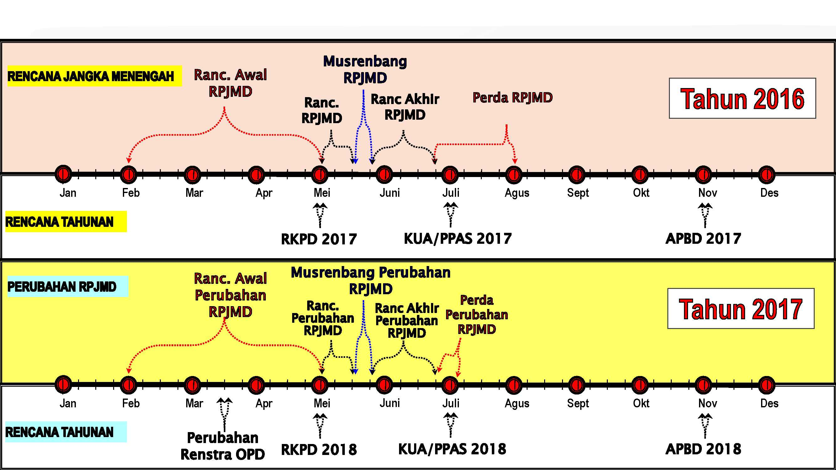
RPJMD PROVINSI SUMATERA BARAT
TAHUN 2016-2021

Slide 3
Sistematika Paparan
Capaian IPM
RPJMN Tahun 2015-2019
RPJMD Provinsi Sumatera Barat Tahun 2016-2021
Sinergitas Perencanaan Pembangunan
3

Slide 4

1. Kondisi Umum

Slide 5

Perkembangan
INDEKS PEMBANGUNAN MANUSIA (IPM)
Menurut Provinsi
No | Provinsi/Kab/Kota | Angka Harapan Hidup (Tahun) |  | Harapan Lama Sekolah (Tahun) |  | Rata- rata Lama Sekolah (Tahun) |  | Pengeluaran per Kapita disesuaikan (Rp.000) |  | IPM |  | Rangking
 |  | 2014 | 2015 | 2014 | 2015 | 2014 | 2015 | 2014 | 2015 | 2014 | 2015 | 2014 | 2015
1 | ACEH | 69,35 | 69,50 | 13,53 | 13,73 | 8,71 | 8,77 | 8.297 | 8.533 | 68,81 | 69,45 | 11 | 13
2 | SUMATERA UTARA | 68,04 | 68,29 | 12,61 | 12,82 | 8,93 | 9,03 | 9.391 | 9.563 | 68,87 | 69,51 | 10 | 10
3 | SUMATERA BARAT | 68,32 | 68,66 | 13,48 | 13,60 | 8,29 | 8,42 | 9.621 | 9.804 | 69,36 | 69,98 | 9 | 9
4 | RIAU | 70,76 | 70,93 | 12,45 | 12,74 | 8,47 | 8,49 | 10.262 | 10.364 | 70,33 | 70,84 | 6 | 6
5 | JAMBI | 70,43 | 70,56 | 12,38 | 12,57 | 7,92 | 7,96 | 9.141 | 9.446 | 68,24 | 68,89 | 17 | 17
6 | SUMATERA SELATAN | 68,93 | 69,14 | 11,75 | 12,02 | 7,66 | 7,77 | 9.302 | 9.474 | 66,75 | 67,46 | 23 | 23
7 | BENGKULU | 68,37 | 68,50 | 13,01 | 13,18 | 8,28 | 8,29 | 8.864 | 9.123 | 68,06 | 68,59 | 20 | 20
8 | LAMPUNG | 69,66 | 69,90 | 12,24 | 12,25 | 7,48 | 7,56 | 8.476 | 8.729 | 66,42 | 66,95 | 26 | 25
9 | KEP. BABEL | 69,72 | 69,88 | 11,18 | 11,60 | 7,35 | 7,46 | 11.691 | 11.781 | 68,27 | 69,05 | 16 | 15
10 | KEPULAUAN RIAU | 69,15 | 69,41 | 12,51 | 12,60 | 9,64 | 9,65 | 13.019 | 13.177 | 73,40 | 73,75 | 4 | 4
11 | DKI JAKARTA | 72,27 | 72,43 | 12,38 | 12,59 | 10,54 | 10,70 | 16.898 | 17.075 | 78,39 | 78,99 | 1 | 1
12 | JAWA BARAT | 72,23 | 72,41 | 12,08 | 12,15 | 7,71 | 7,86 | 9.447 | 9.778 | 68,80 | 69,50 | 12 | 11
13 | JAWA TENGAH | 73,88 | 73,96 | 12,17 | 12,38 | 6,93 | 7,03 | 9.640 | 9.930 | 68,78 | 69,49 | 13 | 12
14 | D I YOGYAKARTA | 74,50 | 74,68 | 14,85 | 15,03 | 8,84 | 9,00 | 12.294 | 12.684 | 76,81 | 77,59 | 2 | 2
16 | BANTEN | 69,13 | 69,43 | 12,31 | 12,35 | 8,19 | 8,27 | 11.150 | 11.261 | 69,89 | 70,27 | 8 | 8
17 | BALI | 71,20 | 71,35 | 12,64 | 12,97 | 8,11 | 8,26 | 12.831 | 13.078 | 72,48 | 73,27 | 5 | 5
23 | KALIMANTAN TIMUR | 73,62 | 73,65 | 13,17 | 13,18 | 9,04 | 9,15 | 11.019 | 11.229 | 73,82 | 74,17 | 3 | 3
24 | KALIMANTAN UTARA | 72,12 | 72,16 | 12,52 | 12,54 | 8,35 | 8,36 | 8.289 | 8.354 | 68,64 | 68,76 | 14 | 18
25 | SULAWESI UTARA | 70,94 | 70,99 | 12,16 | 12,43 | 8,86 | 8,88 | 9.628 | 9.729 | 69,96 | 70,39 | 7 | 7
27 | SULAWESI SELATAN | 69,60 | 69,80 | 12,90 | 12,99 | 7,49 | 7,64 | 9.723 | 9.992 | 68,49 | 69,15 | 16 | 14
0 | INDONESIA | 70,59 | 70,78 | 12,39 | 12,55 | 7,73 | 7,84 | 9.903 | 10.150 | 68,90 | 69,55
Sumber : BPS, 2015

Slide 6

INDEKS PEMBANGUNAN MANUSIA (IPM) TAHUN 2015 → Metode Baru

Slide 7
Indeks Pembangunan Manusia (IPM) Tahun 2015 :
ANGKA HARAPAN HIDUP (Tahun) → Metode Baru

Slide 8
INDIKATOR UMUR HARAPAN HIDUP
Angka Kematian Bayi
Angka Kematian Balita
Angka Kematian Ibu
Berat Bayi Lahir Rendah ( BBLR )
Berat dan Tinggi Anak Balita Dibawah Standar
Persalinan Dengan Tenaga Kesehatan
Anak Umur 1 (Satu) Tahun Mendapat Imunisasi Lengkap

Slide 9
INDIKATOR UMUR HARAPAN HIDUP
Penduduk Dengan Sanitasi Dasar
Penduduk dengan Sarana Air Bersih
Tersedianya Obat Esensial di Unit Pelayanan Kesehatan Dasar
Kasus Malaria per 100.000 Penduduk
Kasus Tuberculosis per 100.000 Penduduk
Jumlah Penduduk yang Hidup dengan HIV / AIDS
Rata Rata Per Tahun Konsumsi Rokok pada Orang Dewasa
Anggaran Kesehatan Untuk Pelayanan Publik

Slide 10
PERBANDINGAN TINGKAT KEMISKINAN
MENURUT KAB/KOTA TAHUN MARET 2015, PROVINSI & NASIONAL SEPT 2016
10
Notes:
10

Slide 11
PROFIL SUMBER DAYA MANUSIA SUMATERA BARAT- INDONESIA
TAHUN 2009 – 2016 (Kondisi Februari)
BEKERJA (Org)
NAS : 120,65 juta (16)
SUMBAR : 2.008.713 (09)
2.101.027 (10)
2.113.506 (11)
2.204.218 (12)
2.239.300 (13)
2.344.500 (14)
2.332.100 (15)
2.427.350 (16)
ANGKATAN KERJA(Org)
NAS : 127,67 juta (16)
SUMBAR : 2.180.966 (09)
2.273.111 (10)
2.275.996 (11)
2.351.192 (12)
2.390.400 (13)
2.502.700 (14)
2.480.800 (15)
2.577.040 (16)
PDDK USIA KERJA > 15 th
- NAS : 181,17 juta (14)
SUMBAR: 3.360.057 (09)
3.423.721 (10)
3.326.730 (11)
3.362.735 (12)
3.399.400 (13)
3.545.700 (14)
BUKAN ANGKT KERJA(Org)
NAS : 55,85 juta (14)
SUMBAR: 1.179.091 (09)
1.150.610 (10)
1.150.734 (11)
1.011.543 (12)
1.008.700 (13)
1.043.000 (14)
PENGANGGUR
NAS : 7,02 juta (16)
SUMBAR : 172.253 (09)
172.084 (10)
162.490 (11)
146.974 (12)
151.200 (13)
158.200 (14)
148.700 (15)
149.690 (16)
PENDUDUK (Orang)
- NAS : 237,56 juta (10)
SUMBAR : 4.918.470 (11)
4.957.719 (12)
5.196.289 (15)
Sekolah
Mengurus RT
Lainnya
Sumber : Berita Resmi BPS

Slide 12
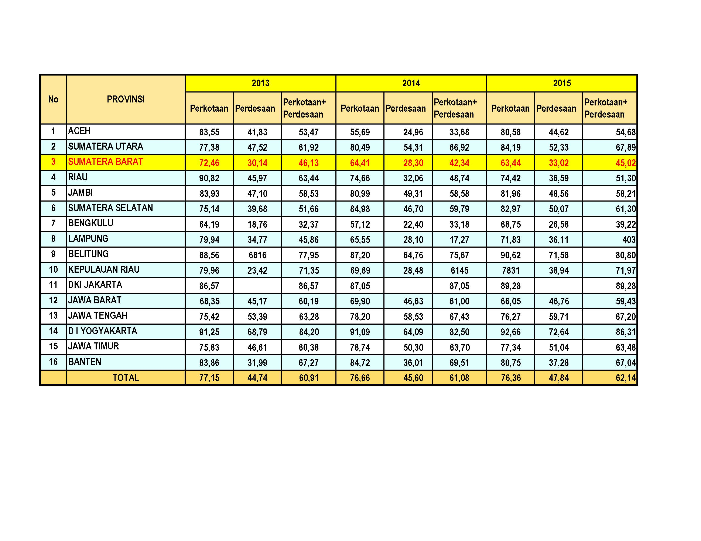
PERSENTASE RUMAH TANGGA SANITASI LAYAK
TAHUN 2013-2015
Sumber : https://www.bps.go.id/linkTabelStatis/view/id/1550

Slide 13
Capaian Air Minum Layak, Sanitasi Layak dan Rumah Tangga Kumuh
Menurut Kabupaten/Kota Tahun 2011-2013 → Rumus Baru
 | KAB/KOTA | AIR MINUM LAYAK |  |  | SANITASI LAYAK |  |  | RT KUMUH
 |  | 2011 | 2012 | 2013 | 2011 | 2012 | 2013 | 2011 | 2012 | 2013
1 | Kab. Kep.Mentawai | 30,30 | 47,74 | 59,60 | 8,54 | 18,25 | 21,05 | 34,22 | 27,89 | 21,30
2 | Kab. Pesisir Selatan | 47,31 | 51,01 | 71,25 | 44,97 | 42,16 | 46,07 | 12,88 | 13,37 | 7,64
3 | Kab. Solok | 45,16 | 50,78 | 55,37 | 34,86 | 31,4 | 24,58 | 15,99 | 16,19 | 17,92
4 | Kab. Sijunjung | 45,73 | 46,65 | 48,16 | 40,69 | 42,56 | 36,68 | 18,80 | 13,24 | 11,63
5 | Kab. Tanah Datar | 61,80 | 65,56 | 59,71 | 49,56 | 43,94 | 34,2 | 12,12 | 10,40 | 10,72
6 | Kab. Padang Pariaman | 46,87 | 56,23 | 62,32 | 25,6 | 31,85 | 24,38 | 14,10 | 9,93 | 10,20
7 | Kab. Agam | 53,60 | 61,19 | 66,39 | 39,07 | 47,31 | 49,29 | 13,47 | 11,85 | 11,32
8 | Kab. Lima Puluh Kota | 53,00 | 56,78 | 57,32 | 21,06 | 26,96 | 23,73 | 17,72 | 13,70 | 9,61
9 | Kab. Pasaman | 45,85 | 49,14 | 56,51 | 20,45 | 28,72 | 23,07 | 27,29 | 20,75 | 25,03
10 | Kab. Solok Selatan | 41,64 | 46,16 | 67,29 | 19,51 | 19,23 | 21,46 | 19,42 | 19,22 | 14,11
11 | Kab. Dharmasraya | 53,11 | 47,40 | 52,95 | 56,08 | 46,03 | 45,32 | 5,00 | 10,43 | 6,23
12 | Kab. Pasaman Barat | 35,64 | 37,30 | 39,79 | 19,72 | 21,41 | 27,38 | 20,86 | 21,98 | 21,38
13 | Kota Padang | 80,23 | 86,15 | 78,57 | 75,86 | 74,03 | 79,67 | 6,18 | 5,55 | 7,48
14 | Kota Solok | 94,02 | 92,38 | 92,28 | 77,73 | 85,58 | 87,32 | 6,43 | 4,88 | 4,50
15 | Kota Sawahlunto | 83,62 | 83,12 | 83,33 | 74,49 | 75,35 | 70,59 | 7,83 | 9,73 | 8,70
16 | Kota Padang Panjang | 89,79 | 90,78 | 90,69 | 65,61 | 73,95 | 74,04 | 8,77 | 8,63 | 6,75
17 | Kota Bukit Tinggi | 89,07 | 90,85 | 75,36 | 86,93 | 78,51 | 93,12 | 5,72 | 5,62 | 6,52
18 | Kota Payakumbuh | 90,82 | 88,46 | 90,61 | 77,87 | 76,20 | 77,74 | 6,37 | 7,62 | 6,70
19 | Kota Pariaman | 67,74 | 68,81 | 75,50 | 59,47 | 57,38 | 74,52 | 7,55 | 7,74 | 2,31

Slide 14
HASIL PERUMUSAN UNIVERSAL ACCESS TAHUN 2019
SANITASI LAYAK

Slide 15
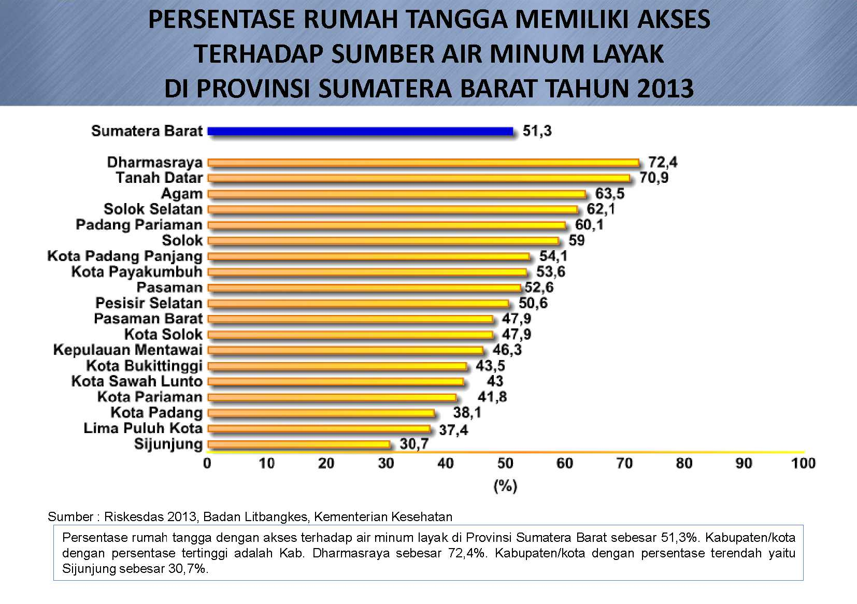
15

Slide 16
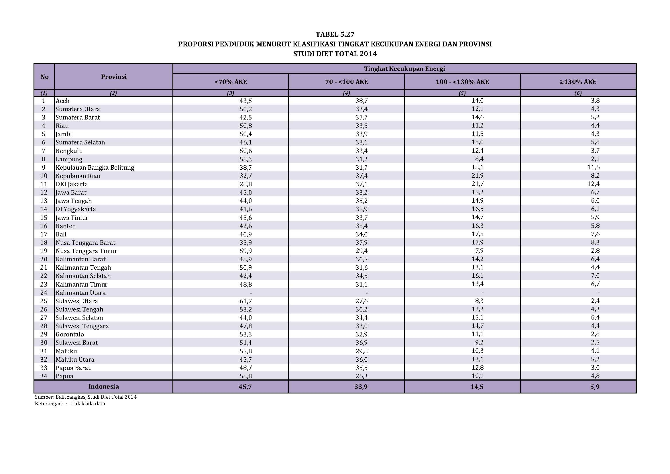
16

Slide 17
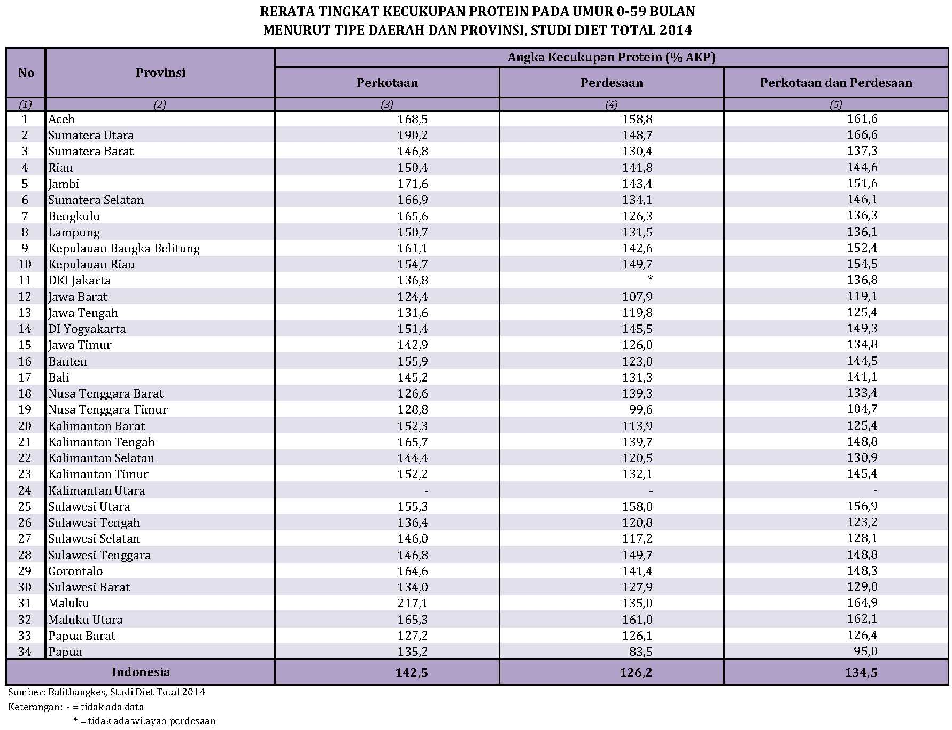
17

Slide 18
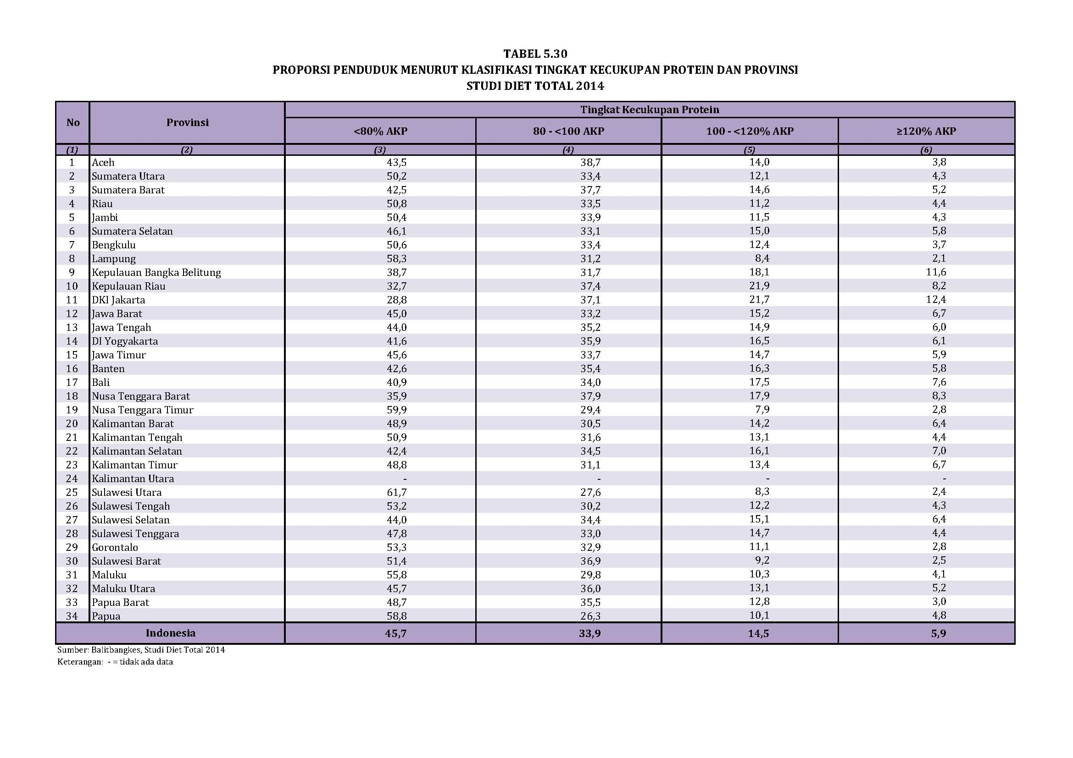
18

Slide 19
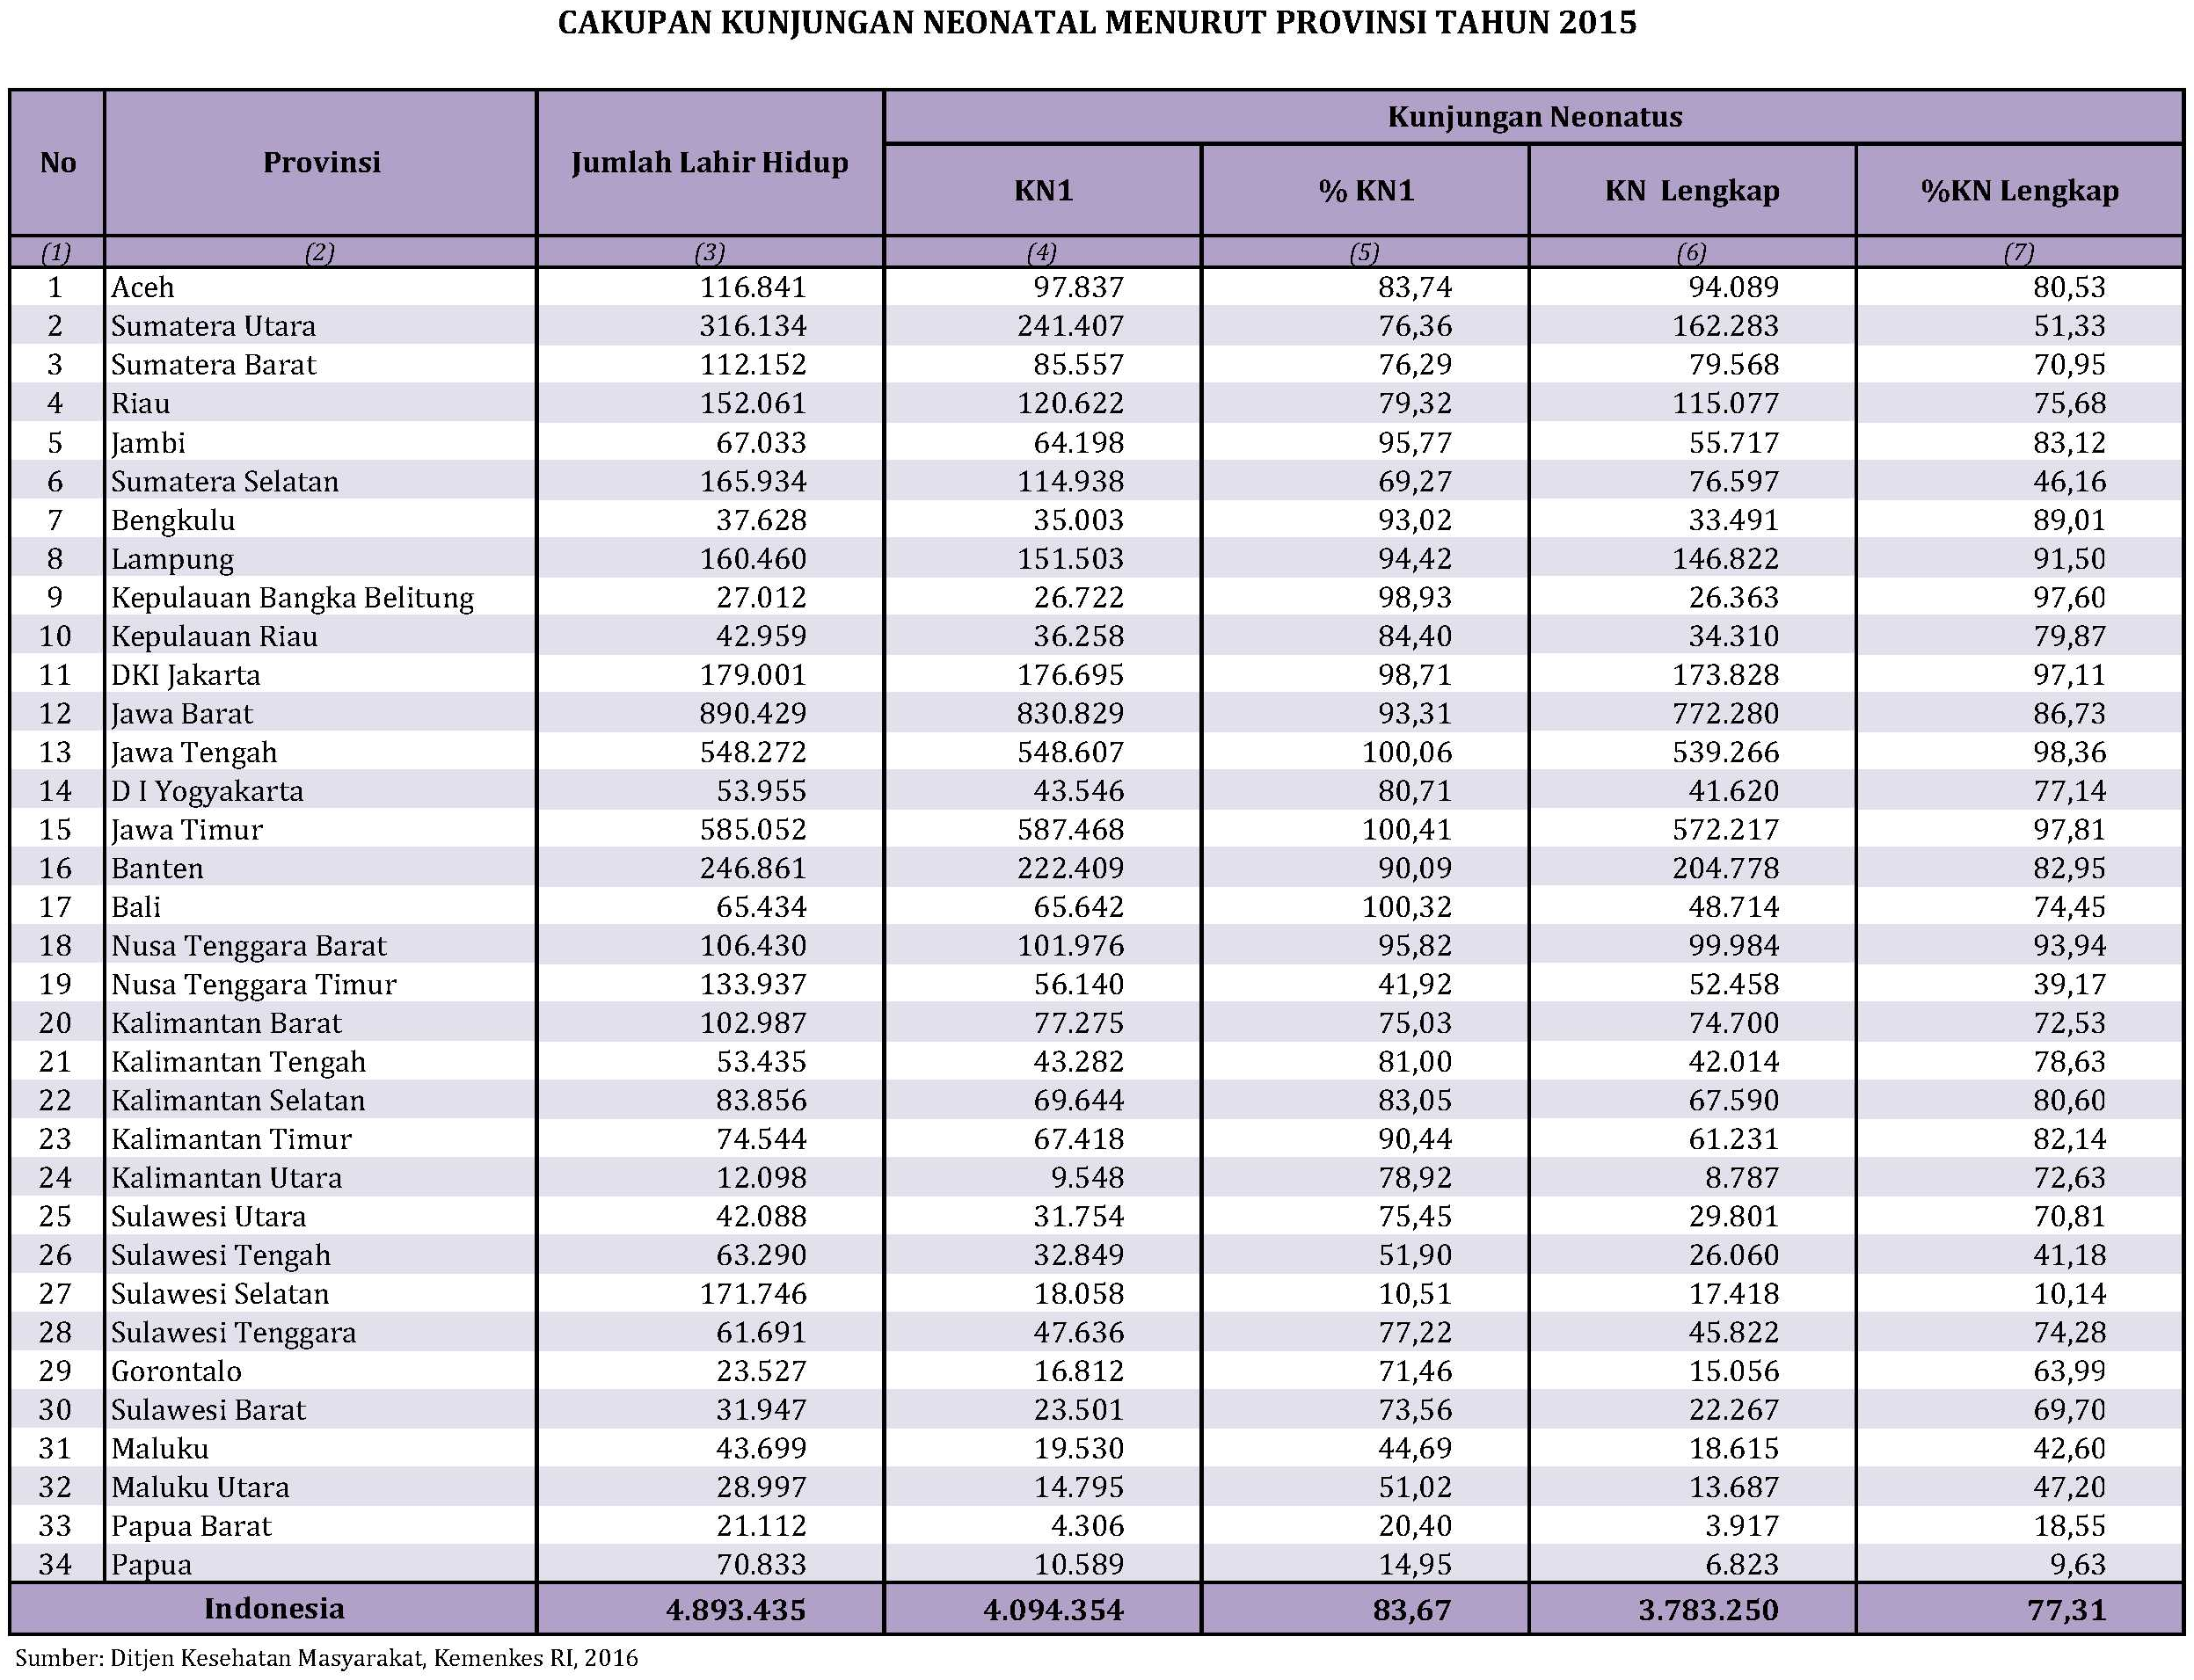
19

Slide 20
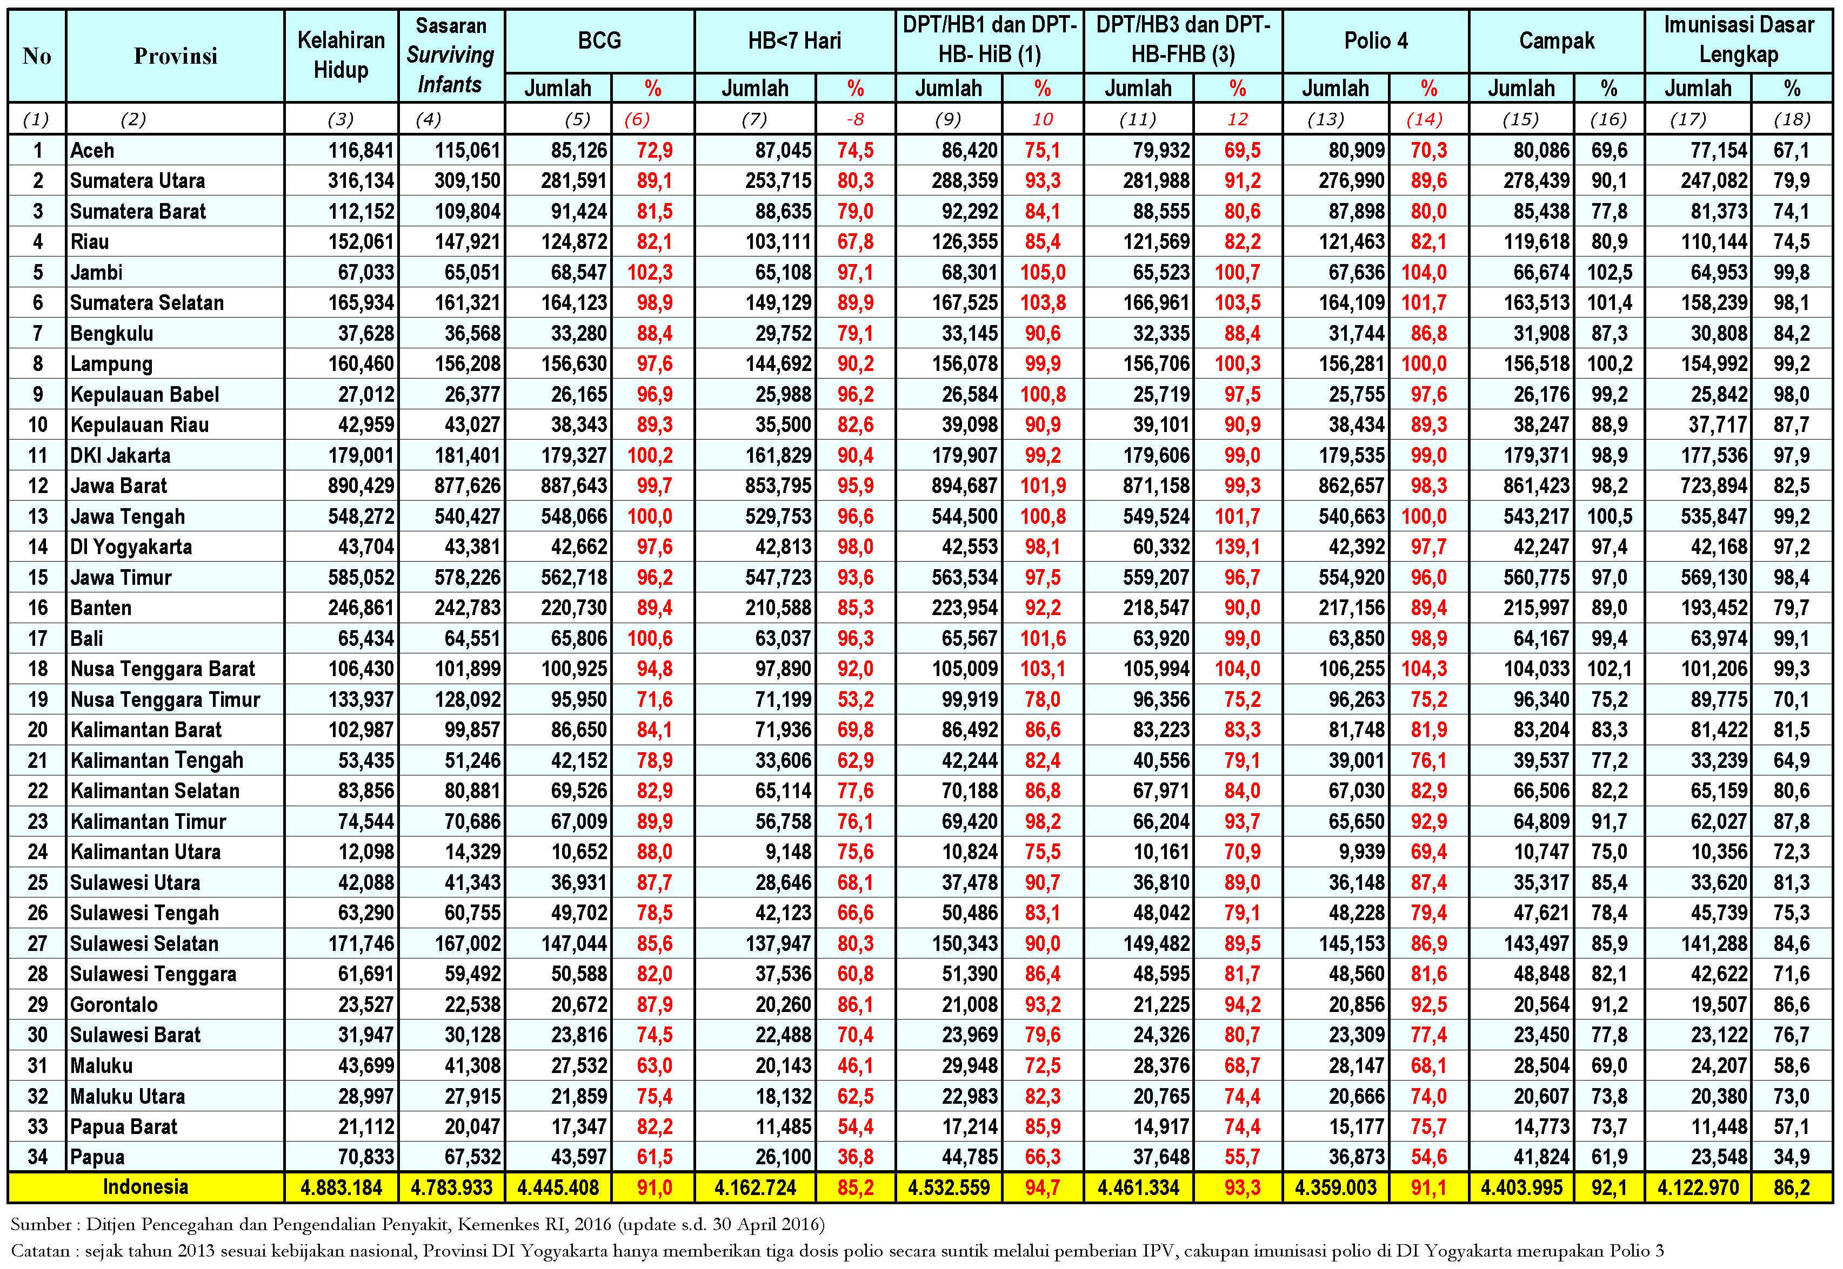
CAKUPAN IMUNISASI DASAR PADA BAYI TAHUN 2015
20

Slide 21
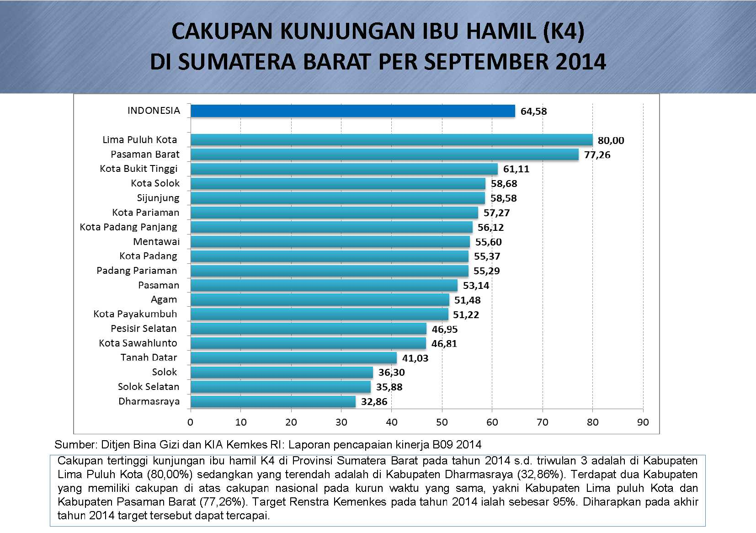
21

Slide 22
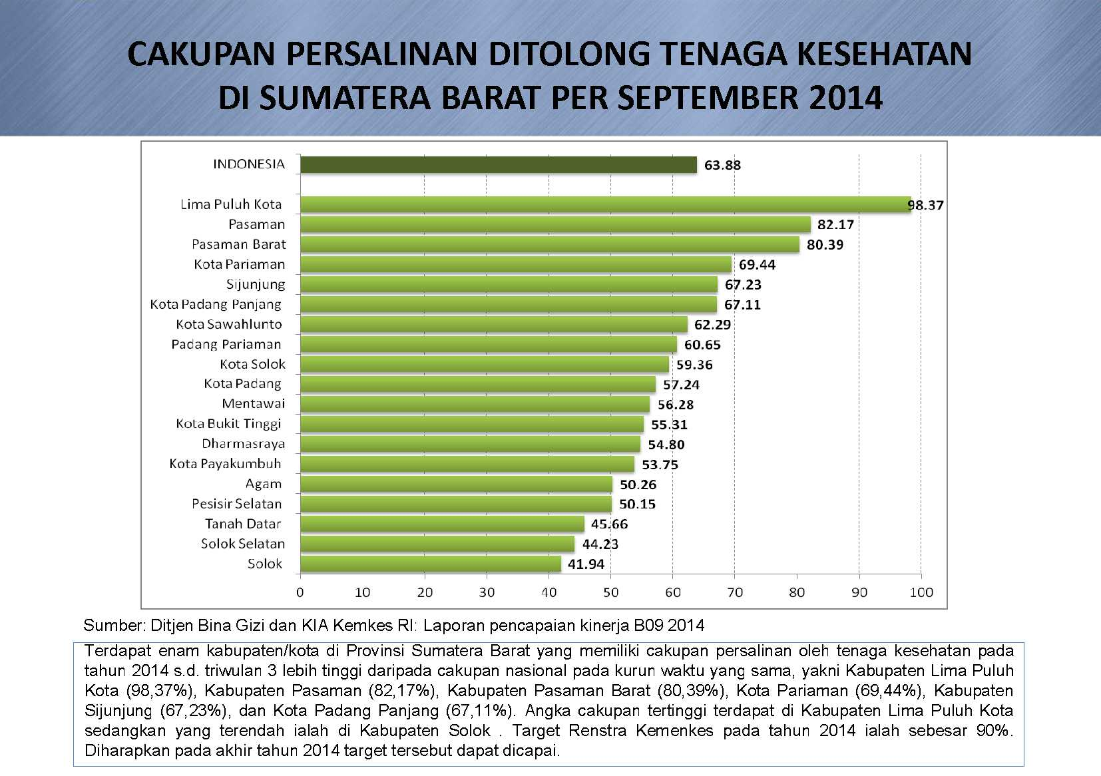
22

Slide 23
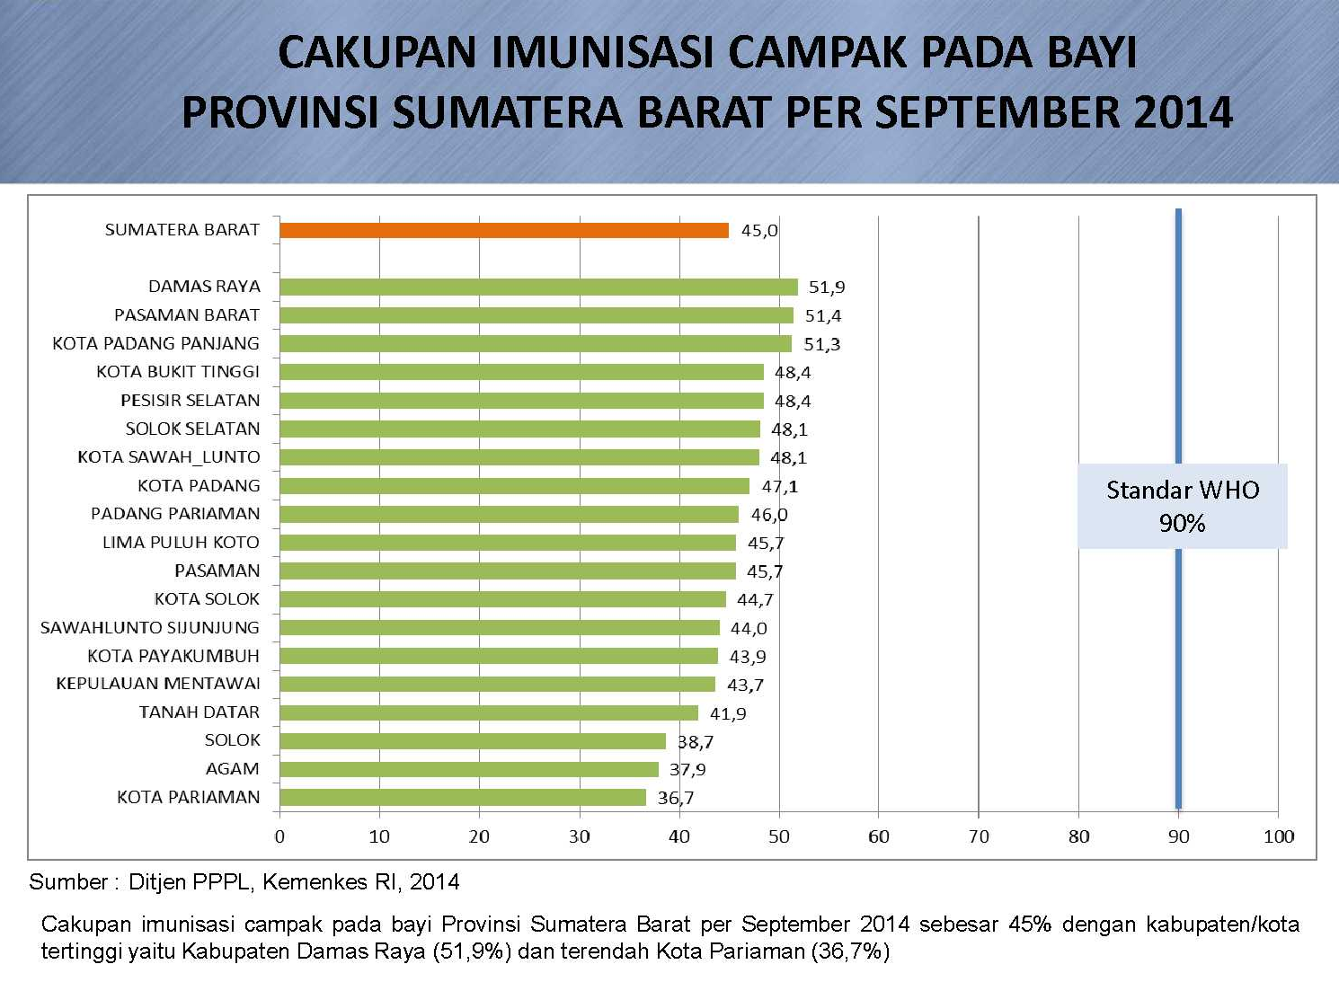

Slide 24
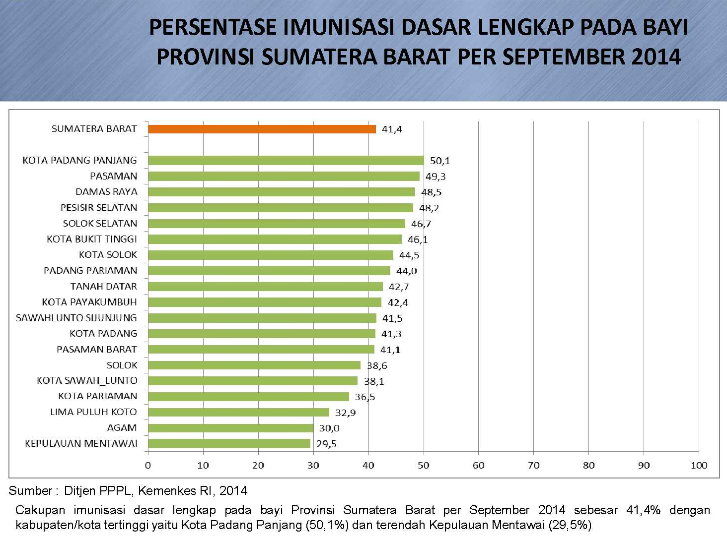
24

Slide 25
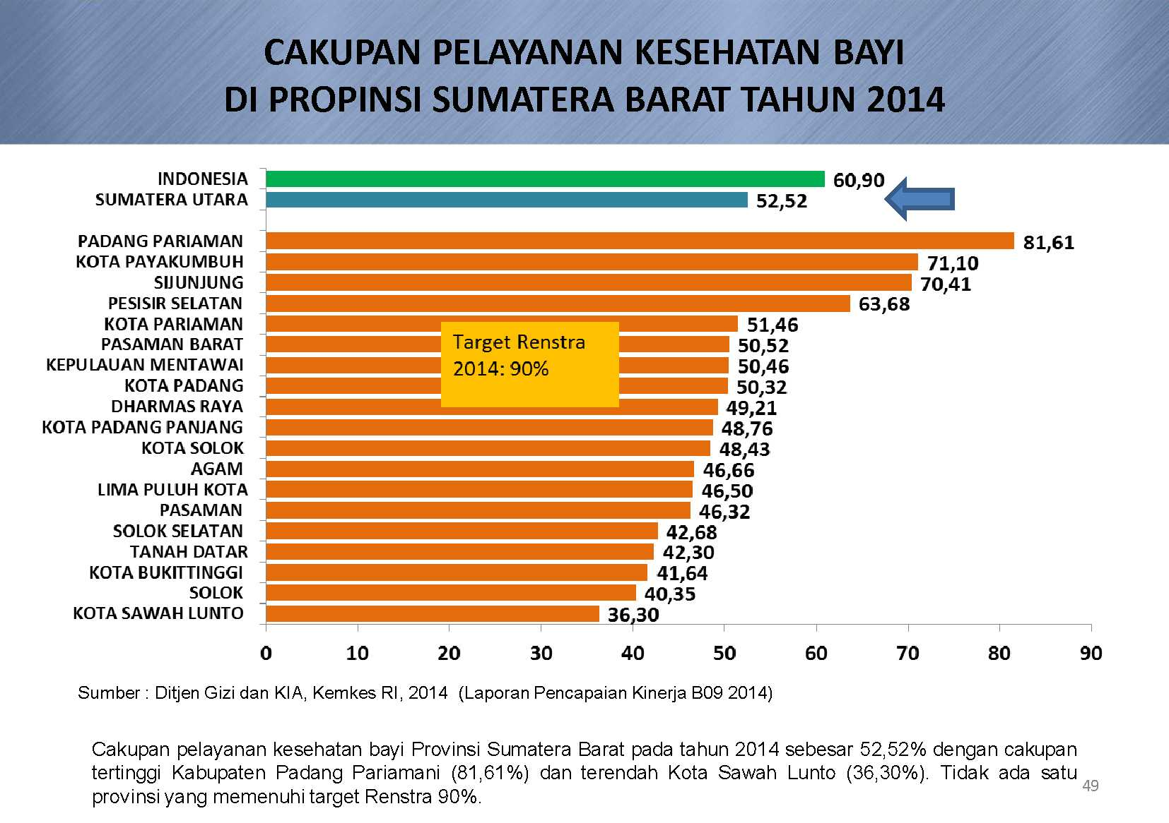
25

Slide 26
2. RPJMN Tahun 2015-2019

Slide 27
AGENDA PEMBANGUNAN :
BIDANG PEMBANGUNAN SOSIAL BUDAYA DAN KEHIDUPAN BERAGAMA
SUB BIDANG KESEHATAN DAN GIZI MASYARAKAT
PERMASALAHAN DAN ISU STRATEGIS
Peningkatan Kesehatan Ibu, Anak, Remaja dan Lansia
Percepatan Perbaikan Status Gizi Masyarakat
Pengendalian Penyakit dan Penyehatan Lingkungan.
Peningkatan Akses Pelayanan Kesehatan Dasar dan Rujukan yang Berkualitas
Pemenuhan Ketersediaan Farmasi, Alat Kesehatan, dan Pengawasan Obat dan Makanan
Pemenuhan Sumber Daya Manusia Kesehatan
Peningkatan Promosi Kesehatan dan Pemberdayaan Masyarakat
Peningkatan Manajemen, Penelitian dan Pengembangan, serta Sistem Informasi Kesehatan
Pengembangan dan Peningkatan Efektifitas Pembiayaan Kesehatan
Pengembangan Jaminan Kesehatan Nasional
27

Slide 28
SASARAN PEMBANGUNAN KESEHATAN
NO | INDIKATOR | STATUS AWAL | TARGET 2019
1 | Meningkatnya Status Kesehatan dan Gizi Masyarakat
 | Angka kematian ibu per 100.000 kelahiran hidup | 346 (SP 2010) | 306
 | b. Angka kematian bayi per 1.000 kelahiran hidup | 32 (2012/2013) | 24
 | c. Prevalensi kekurangan gizi (underweight) pada anak balita (persen) | 19,6 (2013) | 17,0
 | d. Prevalensi stunting (pendek & sangat pendek) pd anak baduta (bawah dua tahun) (persen) | 32,9 (2013) | 28,0
2 | Meningkatnya Pengendalian Penyakit Menular dan Tidak Menular
 | Prevalensi Tuberkulosis (TB) per 100.000 penduduk | 297 (2013) | 245
 | b. Prevalensi HIV (persen) | 0,46 (2014) | <0,50
 | c. Jumlah kabupaten/kota mencapai eliminasi malaria | 212 (2013) | 300
 | d. Prevalensi tekanan darah tinggi (persen) | 25,8 (2013) | 23,4
 | e. Prevalensi obesitas pada penduduk usia 18+ tahun (persen) | 15,4 (2013) | 15,4
 | f. Prevalensi merokok penduduk usia < 18 tahun | 7,2 (2013) | 5,4
3 | Meningkatnya Pemerataan dan Mutu Pelayanan Kesehatan
 | Jumlah kecamatan yang memiliki minimal satu puskesmas yg tersertifikasi akreditasi | 0 (2014) | 5.600
 | b. Jumlah Kab/Kota yang memiliki minimal satu RSUD yang tersertifikasi akreditasi nasional | 10 (2014) | 481
 | c. Persentase kab/kota yang mencapai 80 persen imunisasi dasar lengkap pada bayi | 71,2 (2013) | 95,0
4 | Meningkatnya Perlindungan Finansial, Ketersediaan, Penyebaran dan Mutu Obat serta Sumber Daya Kesehatan
 | a. Persentase kepesertaan SJSN kesehatan (persen) | 51,8 (Okt 2014) | Min 95
 | b. Jumlah puskesmas yang minimal memiliki lima jenis tenaga kesehatan | 1.015 (2013) | 5.600
 | c. Persentase RSU Kabupaten/Kota kelas C yang memiliki tujuh dokter spesialis | 25 (2013) | 60
 | d. Persentase ketersediaan obat dan vaksin di Puskesmas | 75,5 (2014) | 90,0
 | e. Persentase obat yang memenuhi syarat | 92 (2014) | 94

Slide 29
KERANGKA PENDANAAN
1. Meningkatkan pendanaan, melalui:
a. Peningkatan dukungan dana publik (pemerintah), termasuk peningkatan peran dan tanggung jawab pemerintah daerah;
b. Peningkatan sumber dari tarif/pajak khusus (earmarked); dan
c. Peningkatan peran dan dukungan masyarakat dan dunia usaha/swasta melalui public private partnership (PPP) dan corporate social responsibility (CSR).
2. Meningkatkan efektifitas pendanaan, melalui:
a. Pembagian peran dan kewenangan antara pemerintah pusat, provinsi, dan kab/kota;
b. Peningkatan efisiensi dan efektivitas anggaran kesehatan melalui peningkatan sinergi perencanaan pusat dan daerah, perencanaan berbasis bukti (data kesehatan dan hasil evaluasi pembangunan), serta pengelolaan anggaran kesehatan yang lebih fokus pada upaya pencapaian prioritas nasional pembangunan kesehatan dan gizi masyarakat; dan
c. Pengelolaan dan pengembangan dana alokasi khusus bidang kesehatan untuk pemanfaatan yang lebih tepat sasaran.
29

Slide 30
PENJABARAN NAWA CITA KE DALAM PROGRAM K/L
Agenda 5. Meningkatkan Kualitas Hidup Manusia Indonesia
Sub Agenda 5.3 Pembangunan Kesehatan: Pelaksanaan Program Indonesia Sehat
Kementerian/Lembaga: KEMENTERIAN KESEHATAN
PROGRAM | KEGIATAN | SASARAN | INDIKATOR
A. Akselerasi Pemenuhan Akses Pelayanan Kesehatan Ibu, Anak, Remaja, dan Lanjut Usia yang Berkualitas
PROGRAM BINA GIZI DAN KESEHATAN IBU DAN ANAK | Pembinaan Pelayanan Kesehatan Bayi, Anak dan Remaja | Meningkatnya akses dan kualitas pelayanan kesehatan bayi, anak dan remaja | Persentase kunjungan neonatal pertama (KN1) Persentase Puskesmas yang melaksanakan penjaringan kesehatan peserta didik
 | Pembinaan Pelayanan Kesehatan Ibu dan Reproduksi | Meningkatnya akses dan kualitas pelayanan kesehatan ibu dan reproduksi | Persentase persalinan di fasilitas pelayanan kesehatan (PF) Persentase ibu hamil yang mendapatkan pelayanan antenatal ke empat (K4)
 | Bantuan Operasional Kesehatan (BOK) | Tersedianya Bantuan Operasional Kesehatan (BOK) Untuk Puskesmas | Jumlah Puskesmas yang mendapatkan BOK
PROGRAM KEFARMASIAN DAN ALAT KESEHATAN | Peningkatan Ketersediaan Obat Publik dan Perbekalan Kesehatan | Tersedianya obat, vaksin dan perbekalan kesehatan yang bermutu, merata & terjangkau di pelayanan kesehatan dasar pemerintah (puskesmas) | Persentase ketersediaan obat dan vaksin di puskesmas
PROGRAM PENGEMBANGAN DAN PEMBERDAYAAN SDM KESEHATAN (PPSDMK) | Perencanaan dan Pendayagunaan SDM Kesehatan | Meningkatnya perencanaan dan pendayagunaan SDM kesehatan | Jumlah tenaga kesehatan yang didayagunakan di fasilitas pelayanan kesehatan

Slide 31
3. RPJMD Provinsi Sumatera Barat Tahun 2016-2021

Slide 32
VISI :
TERWUJUDNYA SUMATERA BARAT YANG MADANI DAN SEJAHTERA
MISI :
Meningkatkan tata kehidupan yang harmonis, agamais, beradat, dan berbudaya berdasarkan falsafah Adat Basandi Syarak, Syarak Basandi Kitabullah
Meningkatkan tata pemerintahan yang baik, bersih dan profesional
Meningkatkan sumberdaya manusia yang cerdas, sehat, beriman, berkarakter dan berkualitas tinggi
Meningkatkan ekonomi masyarakat berbasis kerakyatan yang tangguh, produktif, dan berdaya saing regional dan global, dengan mengoptimalkan pemanfaatan sumberdaya pembangunan daerah
Meningkatkan infrastruktur dan pembangunan yang berkelanjutan dan berwawasan lingkungan

Slide 33
PRIORITAS PEMBANGUNAN DAERAH
RPJMD 2010-2015 | RPJMD 2016-2021
1. Pengamalan Agama dan ABS-SBK Dalam Kehidupan Masyarakat 2. Pelaksanaan Reformasi Birokrasi Dalam Pemerintahan Peningkatan Pemerataan dan Kualitas Pendidikan Peningkatan Derajat Kesehatan Masyarakat Pengembangan Pertanian Berbasis Kawasan dan Komoditi Unggulan Pengembangan Industri Olahan, Perdagangan, Usaha Mikro Kecil Menengah & Koperasi, dan Iklim Investasi Pengembangan Kawasan Wisata Alam dan Budaya Percepatan Penurunan Tingkat Kemiskinan, Pengangguran dan Daerah Tertinggal 9. Pembangunan Infrastruktur Penunjang Ekonomi Rakyat 10. Penanggula ngan Bencana Alam, dan Pelestarian Lingkungan Hidup | Pembangunan Mental dan Pengamalan Agama dan ABS-SBK Dalam Kehidupan Masyarakat Pelaksanaan Reformasi Birokrasi Dalam Pemerintahan Peningkatan Pemerataan dan Kualitas Pendidikan Peningkatan Derajat Kesehatan Masyarakat Kedaulatan pangan dan pengembangan agribisnis 6. Pengembangan Pariwisata, Industri, Perdagangan, Koperasi dan Investasi 7. Pengembangan Kemaritiman & Kelautan 8. Penurunan Tingkat kemiskinan, Pengangguran, Daerah Tertinggal Pengembangan Energi dan Pembangunan Infrastruktur Pelesatarian Lingkungan Hidup dan Penanggulangan Bencana Alam

Slide 34
PERMASALAHAN PEMBANGUNAN DAERAH
Daerah Rawan Bencana (gempa, tsunami, banjir, longsor, kekeringan dan bencana lainnya).
Pembangunan Mental dan Pengamalan Nilai-Nilai Adat dan Agama(terjadi pergeseran nilai ditengah kehidupan masyarakat)
Penyelenggaraan Pemerintahan Yang Baik (peningkatan kualitas pelayanan)
Kemiskinan dan Ketimpangan Pembangunan (pada beberapa daerah masih tinggi penduduk miskin dan tiga daerah daerah tertinggal)
Kualitas Sumberdaya Manusia (tingkat pendidikan, kualitas lulusan pendidikan, angka kematian ibu melahirkan, angka kematian bayi, umur harapan hidup)
Struktur Ekonomi Daerah (didominasi pertanian, peran industri dan ekonomi yang memberikan nilai tambah masih rendah)
Ketahanan Pangan (peningkatan produktifitas dan diversifikasi konsumsi pangan)
Pemanfaatan Potensi Kelautan dan Kemaritiman sebagian kecil baru dimanfaatkan
Pengangguran (belum seimbangnya kesempatan kerja dengan pertumbuhan angkatan kerja)
Pariwisata (peran ekonomi pariwisata masih kecil, terbatasnya sarana prasarana penunjang, kesiapan masyarakat dalam pengembangan pariwisata)
Daya Saing daerah masih relatif rendah (infrastruktur, kelembagaan, SDM, kualitas produk, dll)
Infrastruktur (indeks pelayanan irigasi 67,01%, kemantapan jalan 85%, rasio elektrifikasi 83,38%)
Lingkungan Hidup (degradasi fungsi lahan, kawasan pesisir dan sumberdaya air)
Usaha Mikro Kecil, Menengah dan Koperasi (keterbatasan kulitas produk, akses pembiayaan, akses pasar, dan SDM serta inovasi)
Kebudayaan,Pemuda danOlah Raga (belum optimalnya pemanfaatan budaya lokal dalam mendorong modernisasi, keterampilan pemuda dan peran organisasi kepemudaan, prestasi olah raga)
Pengendalian Penduduk dan Keluarga Berencana (laju pertumbuhan penduduk relatif tinggi, perkawinan usia muda)

Slide 35
CAPAIAN DAN PROYEKSI ANGKA HARAPAN HIDUP
PROVINSI SUMATERA BARAT DAN INDONESIA
35

Slide 36
Misi 3 : Meningkatkan Sumberdaya Manusia Yang Cerdas, Sehat, Beriman, Berkarakter, dan Berkualitas Tinggi
Tujuan 5: Meningkatkan Derajat Kesehatan Masyarakat, Kualitas Kependudukan dan Kesetaraan Gender serta Pemenuhan Hak Anak
SASARAN | STRATEGI | ARAH KEBIJAKAN | INDIKATOR | Satuan | Kondisi awal | Capaian Kinerja
 |  |  |  |  |  | 2016 | 2021
7. Meningkatnya derajat kesehatan masyarakat secara merata | Meningkatkan keterpaduan dalam pelayanan kesehatan masyakat yang lebih merata. Meningkatkan pengendalian penyakit dan penyehatan lingkungan Meningkatkan akses layanan kesehatan dasar dan rujukan yang berkualitas Meningkatkan jumlah dan kualitas sumber daya kesehatan serta kefarmasian dan alat kesehatan Meningkatkan komitmen pemerintah daerah dalam peningkatan pembiayaan promotif dan preventif untuk layanan kesehatan Meningkatkan jaminan kesehatan masyarakat kurang mampu | Peningkatan layanan kesehatan dengan lebih menitikberatkan pada upaya promotif dan preventif Pemberdayaan masyarakat dan peningkatan upaya promosi kesehatan Penguatan gerakan masyarakat, lembaga pemerintah dan swasta dalam peningkatan upaya kesehatan masyarakat Peningkatan pelayanan dasar dan rujukan yang berkualitas Peningkatan akreditasi rumah sakit daerah Peningkatan perbaikan gizi masyarakat Peningkatan pelayanan kesehatan ibu dan anak Peningkatan cakupan akses, keterjangkauan dan mutu pelayanan kesehatan Peningkatan akses dan mutu pelayanan kesehatan dan gizi dengan fokus utama pada 1000 hari kehidupan manusia Peningkatan pencegahan dan pengendalian penyakit menular terutama HIV dan tubercolosis | Angka harapan hidup | Tahun | 68,32 (2014) | 68,79 | 69,44
 |  |  | Rumah Sakit Daerah Terakreditasi | % | NA | 1 | 5
 |  |  | 4. Persentase kepesertaan sistem Jaminan Sosial Nasional (SJSN) | % | NA | 73,96 | 100
36

Slide 37
Lanjutan …
SASARAN | STRATEGI | ARAH KEBIJAKAN | INDIKATOR | Satuan | Kondisi awal | Capaian Kinerja
 |  |  |  |  |  | 2016 | 2021
 |  | Peningkatan pemerataan dan kualitas kesehatan lingkungan Peningkatan ketersediaan, keterjangkauan, pemeratan dan kualitas farmasi dan alat kesehatan Peningkatan jumlah dan kualitas sumber daya kesehatan yang memiliki kompetensi dan terstandarisasi Peningkatan kualitas pelayanan dan rehabilitasi gangguan kesehatan kejiwaan Peningkatan efektifitas pembiayaan kesehatan Peningkatan ketepatan sasaran pemberian jaminan kesehatan bagi masyarakat miskin

Slide 38
Tujuan 5: Meningkatkan Derajat Kesehatan Masyarakat, Kualitas Kependudukan dan Kesetaraan Gender serta Pemenuhan Hak Anak
SASARAN | ARAH KEBIJAKAN | Program Pembangunan Daerah | Bidang Urusan | SKPD Penanggung Jawab
7. Meningkatnya derajat kesehatan masyarakat secara merata | Peningkatan layanan kesehatan dengan lebih menitikberatkan pada upaya promotif dan preventif Pemberdayaan masyarakat dan peningkatan upaya promosi kesehatan Penguatan gerakan masyarakat, lembaga pemerintah dan swasta dalam peningkatan upaya kesehatan masyarakat Peningkatan pelayanan dasar dan rujukan yang berkualitas Peningkatan akreditasi rumah sakit daerah Peningkatan perbaikan gizi masyarakat Peningkatan pelayanan kesehatan ibu dan anak Peningkatan cakupan akses, keterjangkauan dan mutu pelayanan kesehatan Peningkatan akses dan mutu pelayanan kesehatan dan gizi dengan fokus utama pada 1000 hari kehidupan manusia Peningkatan pencegahan dan pengendalian penyakit menular terutama HIV dan tubercolosis Peningkatan pemerataan dan kualitas kesehatan lingkungan Peningkatan ketersediaan, keterjangkauan, pemeratan dan kualitas farmasi dan alat kesehatan Peningkatan jumlah dan kualitas sumber daya kesehatan yang memiliki kompetensi dan terstandarisasi Peningkatan kualitas pelayanan dan rehabilitasi gangguan kesehatan kejiwaan Peningkatan efektifitas pembiayaan kesehatan Peningkatan ketepatan sasaran pemberian jaminan kesehatan bagi masyarakat miskin | Obat dan Perbekalan Kesehatan Upaya Kesehatan Masyarakat Promosi Kesehatan dan Pemberdayaan Masyarakat Perbaikan Gizi Masyarakat Pengembangan Lingkungan Sehat Pencegahan dan Penanggulangan Penyakit Menular/Tidak Menular Pemeliharaan Sarana dan Prasarana Rumah Sakit/Rumah Sakit Jiwa/Rumah Sakit Paru-paru/Rumah Sakit Mata Pengadaan Sarana dan Prasarana Rumah Sakit/Rumah Sakit Jiwa/Rumah Sakit Paru-paru/Rumah Sakit Mata Peningkatan Sumber Daya Kesehatan Kebijakan dan Manajemen Pembangunan Kesehatan Peningkatan Pelayanan BLUD RSUD | Kesehatan Kesehatan Kesehatan Kesehatan Kesehatan Kesehatan Kesehatan Kesehatan Kesehatan Kesehatan Kesehatan | Dinkes RSAM, RSJ HB Saanin, RSUD Solok, RSUD Pariaman, RS Paru
38

Slide 39
Misi 4 : Meningkatkan ekonomi masyarakat berbasis kerakyatan yang tangguh, produktif, dan berdaya saingregional dan global, dengan mengoptimalkan pemanfaatan potensi sumberdaya pembangunan daerah
Tujuan 2: Meningkatkan Produksi dan Ketahanan Pangan, Pengembangan Agribisnis dan Meningkatkan Kesejahteraan Petani
SASARAN | INDIKATOR | Satuan | Kondisi awal | Capaian Kinerja
 |  |  |  | 2016 | 2021
1. Meningkat nya ketahanan dan keragaman konsumsi pangan | Skor pola pangan harapan(IKU) | % | 84 | 87 | BKP
 | Persentasi Peningkatan Produksi:(IKU) Padi Jagung Cabe Daging Telur Ikan | % % % % % % | 3,75 6,36 9,18 1,2 0,69 12,33 | 17,72 31,33 16,11 2,11 2,04 16,28 | Pertanian, Peternakan Perikanan Perkebunan
2. Meningkat nya usaha pertanian dengan sistem agribisnis | Peningkatan kawasan sentra produksi | Kawasan | 133 | 166 | Pertanian Peternakan Perikanan Perkebunan
Tujuan 3: Meningkatkan Pengelolaan dan Pemanfaatan Sumber daya Kelautan dan Kemaritiman secara Berkelanjutan
SASARAN | INDIKATOR | Satuan | Kondisi awal | Capaian Kinerja
 |  |  |  | 2016 | 2021
Meningkatnya pemanfaatan potensi sumberdaya kelautan dan kemaritiman | Persentase Peningkatan produksi perikanan budidaya laut | % | 1,21 | 1,40 | Perikanan
 | 2. Persentase Peningkatan produksi perikanan tangkap | % | 6,10 | 8,80 | Perikanan
39

Slide 40
INDIKATOR KINERJA UTAMA PROVINSI SUMATERA BARAT
TAHUN 2016-2021
No | INDIKATOR | TARGET
 |  | 2016 | 2017 | 2018 | 2019 | 2020 | 2021
Misi 3: Meningkatkan Sumberdaya Manusia Yang Cerdas, Sehat, Beriman, Berkarakter Dan Berkualitas Tinggi
1. | Indek pembangunan manusia | 70,60 | 71,22 | 71,84 | 72,46 | 73,08 | 73,70
2. | Harapan lama sekolah | 13,94 | 14,17 | 14,40 | 14,63 | 14,86 | 15,09
3. | Rata-rata lama sekolah, | 8,46 | 8,50 | 8,54 | 8,58 | 8,62 | 8,66
4. | APM SMA/SMK/MA/SMALB/ Paket C | 73,15 | 73,20 | 73,25 | 73,25 | 73,30 | 73,35
5. | Angka Putus SMA/SMK | 0,83 | 0,78 | 0,73 | 0,68 | 0,63 | 0,58
6. | Angka kelulusan SMA | 97,21 | 97,35 | 97,42 | 97,57 | 98,25 | 99,15
7. | Angka kelulusan SMK | 97,12 | 97,30 | 97,35 | 97,52 | 98,15 | 99,12
8. | Angka harapan hidup | 68,79 | 68,92 | 69,05 | 69,1 | 69,31 | 69,44
9. | LPP (Laju Pertumbuhan Penduduk) | 1,22 | 1,18 | 1,14 | 1,10 | 1,06 | 1,02
10. | Indeks Pembangunan Gender (IPG) | 94,68 | 94,76 | 94,84 | 94,92 | 95,00 | 95,08
11. | Indeks Pemberdayaan Gender (IDG) | 62,02 | 62,10 | 62,18 | 62,26 | 62,34 | 62,42
Misi 4 : Meningkatkan ekonomi masyarakat berbasis kerakyatan yang tangguh, produktif, dan berdaya saingregional dan global, dengan mengoptimalkan pemanfaatan potensi sumberdaya pembangunan daerah
6 | Produksi komoditi utama (ton):
 | a. Padi | 2.650.000 | 2.700.000 | 2.750.000 | 2.800.000 | 2.850.000 | 3.000.000
 | b. Jagung | 650.000 | 700.000 | 750.000 | 800.000 | 850.000 | 900.000
 | c. Daging | 64.341 | 65.301 | 66.354 | 67.509 | 68.766 | 70.223
 | d. Telur | 78.563 | 79.320 | 80.220 | 81.298 | 82.612 | 84.297
 | e. Ikan | 536.199,95 | 574.671,59 | 617.352,27 | 665.374,55 | 719.696,46 | 781.875,27

Slide 41
INDIKATOR KINERJA DAERAH TERHADAP CAPAIAN KINERJA PENYELENGGARAAN URUSAN PEMERINTAH PROV. SUMATERA BARAT
NO | Aspek/Fokus/Bidang Urusan/Indikator Kinerja Pembangunan Daerah | Kondisi kinerja awal RPJMD (2015) | TARGET KINERJA |  |  |  |  | Kondisi Kinerja Pada Akhir RPJMD (2021)
 |  |  | 2016 | 2017 | 2018 | 2019 | 2020
A. | KESEJAHTERAAN MASYARAKAT
1. | Pertumbuhan PDRB | 5,41 | 5,58 | 6,16 | 6,26 | 6,35 | 6,44 | 6,54
2. | Laju Inflasi | 0,85 | 5-6 | 5-6 | 5-6 | 5-6 | 5-6 | 5-6
3. | PDRB per kapita (Rp. Juta) | 34,40 | 36,48 | 38,68 | 41,02 | 43,50 | 46,12 | 48,91
4. | Indeks Gini (Ratio) | 0,342 | 0,338 | 0,334 | 0,331 | 0,329 | 0,327 | 0.325
6. | Persentase Penduduk Miskin | 6,71 | 6,43 | 6,15 | 5,87 | 5,59 | 5,31 | 5,09
7. | Tingkat pengangguran terbuka | 6,89 | 6,68 | 6,46 | 6,25 | 6,03 | 5,82 | 5,60
8. | Indeks Pembangunan Manusia (IPM) | 69,98 | 70,41 | 70,84 | 71,27 | 71,70 | 72,13 | 72,56
 | Rata-rata Lama Sekolah (Tahun) | 8,42 | 8,46 | 8,50 | 8,54 | 8,58 | 8,62 | 8,66
 | b. Angka Harapan Hidup (Tahun) | 68,66 | 68,79 | 68,92 | 69,05 | 69,1 | 69,31 | 69,44
 | c. Tingkat Pengeluaran per Kapita Disesuaikan (Ribu/Kapita/Bulan) | 9.804 | 9.860 | 9.917 | 9.973 | 10.030 | 10.086 | 10.142
9. | Indeks Pembangunan Gender (IPG) | 94,60*) | 94,68 | 94,76 | 94,84 | 94,92 | 95,00 | 95,08
10. | Indeks Pemberdayaan Gender (IDG) | 61,94*) | 62,02 | 62,10 | 62,18 | 62,26 | 62,34 | 62,42

Slide 42
Lanjutan …
NO | Aspek/Fokus/Bidang Urusan/Indikator Kinerja Pembangunan Daerah | Kondisi kinerja awal RPJMD (2015) | TARGET KINERJA |  |  |  |  | Kondisi Kinerja pd Akhir RPJMD (2021)
 |  |  | 2016 | 2017 | 2018 | 2019 | 2020
B. | ASPEK PELAYANAN UMUM
I. | LAYANAN URUSAN WAJIB
2. | Urusan Kesehatan
 | Angka kematian bayi | 27 | 27 | 27 | 27 | 26 | 26 | 26
 | Rumah sakit provinsi terakreditasi (Rumah Sakit) | N.A | 1 RSAM | 3 RSAM, RSUD Solok, RSJ HB Saanin | 4 RSAM, RSUD Solok, Pariaman RSJ HB Saanin | 4 RSAM, RSUD Solok, Pariaman RSJ HB Saanin | 4 RSAM, RSUD Solok, Pariaman RSJ HB Saanin | 5 RSAM, RSUD Solok, RSJ HB Saanin, RS Paru
 | Persentase kepesertaan system jaminan social nasional BPJS Kesehatan | 66,20 | 73,96 | 81,72 | 89,48 | 100 | 100 | 100
 | Persentase persalinan oleh tenaga kesehatan di fasilitas kesehatan | 87 | 87 | 88 | 89 | 90 | 90 | 90
 | Persentase kunjungan neonatal (KN1) | 76 | 76 | 87 | 88 | 89 | 90 | 90
 | Prevalensi gizi kurang (berat badan/Tinggi Badan | 4,8 | 4,8 | 4,7 | 4,65 | 4,6 | 4,55 | 4,5
 | Persentase sarana air minum yang dilakukan pengawasan | 47,25 | 50 | 54 | 54 | 56 | 58 | 60
 | Persentase anak 0-18 bulan yang mendapat imunisasi dasar lengkap. | 74,1 | 91 | 91,5 | 92 | 92,5 | 93 | 94,5
 | Jumlah Kabuaten/Kota dengan API (Annual Parasiet Indeks) | 17 | 18 | 18 | 18 | 19 | 19 | 19
 | Persentase kabupaten/kota dengan incide rate DBD < 49 per 100.000 penduduk | 42 | 42 | 64 | 66 | 68 | 70 | 72
 | Jumlah puskesmas yang terakreditasi minimal1 per kecamatan | 1 | 1 | 56 | 96 | 131 | 156 | 195
 | Jumlah rumah sakit pemerintah yang terakreditasi minimal 1 per kabupaten/kota | 1 | 2 | 3 | 4 | 4 | 4 | 5

Slide 43
Lanjutan …
NO | Aspek/Fokus/Bidang Urusan/Indikator Kinerja Pembangunan Daerah | Kondisi kinerja awal RPJMD (2015) | TARGET KINERJA |  |  |  |  | Kondisi Kinerja pd Akhir RPJMD (2021)
 |  |  | 2016 | 2017 | 2018 | 2019 | 2020
9 | Urusan Pangan
 | a. Ketersediaan pangan utama (ton beras) | 1.433.975 | 1.495.021 | 1.558.079 | 1.623.127 | 1.690.253 | 1.759.378 | 1.831.128
 | b. Penguatan cadangan pangan (%) | 253,58 (ton) | 50 | 100 | 100 | 100 | 100 | 675,58
 | c. Penanganan daerah rawan pangan (%) | 32(nagari/ desa) | 25 | 45 | 65 | 75 | 85 | 90
 | d. Ketersediaan Pangan (Kkal/kapita/th) | 275,96 | 284,25 | 292,79 | 301,58 | 310,64 | 319,97 | 329,58
 | e. Skor Pola Pangan Harapan | 83,7 | 84 | 84,6 | 85,20 | 85,8 | 86,4 | 87

Slide 44
4. Sinergitas Perencanaan Pembangunan

Slide 45
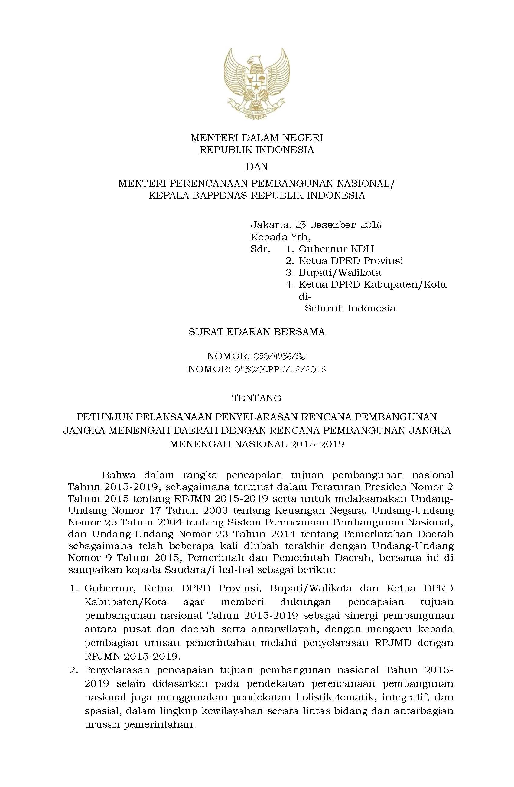

Slide 47
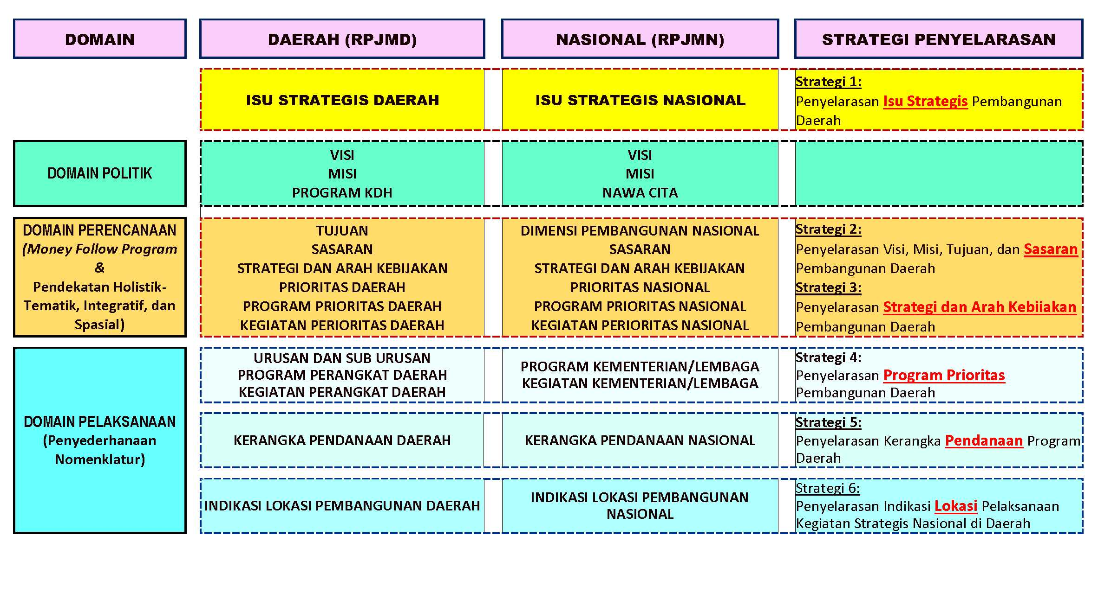
STRATEGI PENYELARASAN RPJMD DENGAN RPJMN 2015-2019

Slide 48
Lampiran : UU No.23 Tahun 2014
PEMBAGIAN URUSAN PEMERINTAHAN KONKUREN ANTARA PEMERINTAH PUSAT
DAN DAERAH PROVINSI DAN DAERAH KABUPATEN/KOTA
BIDANG KESEHATAN
NO | SUB URUSAN | PEMERINTAH PUSAT | DAERAH PROVINSI | DAERAH KABUPATEN/KOTA
1 | 2 | 3 | 4 | 5
1. | Upaya Kesehatan | Pengelolaan upaya kesehatan perorangan (UKP) rujukan nasional/lintas Daerah provinsi. Pengelolaan upaya Kesehatan masyarakat (UKM) nasional dan rujukan nasional/lintas Daerah provinsi. Penyelenggaraan registrasi, akreditasi, dan standardisasi fasilitas pelayanan kesehatan publik dan swasta. d. Penerbitan izin rumah sakit kelas A dan fasilitas pelayanan kesehatan Penanaman Modal Asing (PMA) serta fasilitas pelayanan kesehatan tingkat nasional. | Pengelolaan UKP rujukan tingkat Daerah provinsi/lintas Daerah kab/kota. Pengelolaan UKM Daerah provinsi dan rujukan tingkat Daerah provinsi/lintas Daerah kabupaten/kota. Penerbitan izin rumah sakit kelas B dan fasilitas pelayanan kesehatan tingkat Daerah provinsi. | Pengelolaan UKP Daerah kab/kota dan rujukan tingkat Daerah kabupaten/kota. Pengelolaan UKM Daerah kabupaten/kota dan rujukan tingkat Daerah kabupaten/kota. Penerbitan izin rumah sakit kelas C dan D dan fasilitas pelayanan kesehatan tingkat Daerah kab/kota.
2. | Sumber Daya Manusia (SDM) Kesehatan | a. Penetapan standardisasi dan registrasi tenaga kesehatan Indonesia, tenaga kesehatan warga negara asing (TK-WNA), serta penerbitan rekomendasi pengesahan rencana penggunaan tenaga kerja asing (RPTKA) & izin mempekerjakan tenaga asing (IMTA). | Perencanaan dan pengembangan SDM kesehatan untuk UKM dan UKP Daerah provinsi. | Penerbitan izin praktik dan izin kerja tenaga kesehatan. Perencanaan dan pengembangan SDM kesehatan untuk UKM dan UKP Daerah kabupaten/kota.
48

Slide 49
Lanjutan …
NO | SUB URUSAN | PEMERINTAH PUSAT | DAERAH PROVINSI | DAERAH KABUPATEN/KOTA
1 | 2 | 3 | 4 | 5
2. | Sumber Daya Manusia (SDM) Kesehatan | Penetapan standardisasi dan registrasi tenaga kesehatan Indonesia, tenaga kesehatan warga negara asing (TK-WNA), serta penerbitan rekomendasi pengesahan rencana penggunaan tenaga kerja asing (RPTKA) dan izin mempekerjakan tenaga asing (IMTA). Penetapan penempatan dokter spesialis dan dokter gigi spesialis bagi daerah yang tidak mampu dan tidak diminati. Penetapan standar kompetensi teknis dan sertifikasi pelaksana Urusan Pemerintahan bidang kesehatan. Penetapan standar pengembangan kapasitas SDM kesehatan. Perencanaan dan pengembangan SDM kesehatan untuk UKM dan UKP Nasional. | Perencanaan dan pengembangan SDM kesehatan untuk UKM dan UKP Daerah provinsi. | Penerbitan izin praktik dan izin kerja tenaga kesehatan. Perencanaan dan pengembangan SDM kesehatan untuk UKM dan UKP Daerah kabupaten/kota.
3. | Sediaan Farmasi, Alat Kesehatan, dan Makanan Minuman | Penyediaan obat, vaksin, alat kesehatan,dan suplemen kesehatan program nasional. Pengawasan ketersediaan pemerataan, dan keterjangkauan obat dan alat kesehatan. | Penerbitan pengakuan pedagang besar farmasi (PBF) cabang dan cabang penyalur alat kesehatan (PAK) . Penerbitan izin usaha kecil obat tradisional (UKOT). | Penerbitan izin apotek, toko obat, toko alat kesehatan dan optikal. Penerbitan izin usaha mikro obat tradisional (UMOT).
49

Slide 50
Lanjutan …
NO | SUB URUSAN | PEMERINTAH PUSAT | DAERAH PROVINSI | DAERAH KABUPATEN/KOTA
1 | 2 | 3 | 4 | 5
 |  | Pembinaan dan pengawasan industri, sarana produksi dan sarana distribusi sediaan farmasi, obat tradisional, alat kesehatan dan perbekalan kesehatan rumah tangga (PKRT), bahan obat, bahan baku alam yang terkait dengan kesehatan. Pengawasan pre-market obat, obat tradisional, kosmetika, alat kesehatan, PKRT, dan makanan minuman. Pengawasan post-market obat, obat tradisional, kosmetika, alat kesehatan, PKRT, dan makanan minuman. |  | Penerbitan sertifikat produksi alat kesehatan kelas 1 (satu) tertentu dan PKRT kelas 1 (satu) tertentu perusahaan rumah tangga. Penerbitan izin produksi makanan dan minuman pada industri rumah tangga. Pengawasan post-market produk makanan minuman industri rumah tangga.
4. | Pemberdayaan Masyarakat Bidang Kesehatan | Pemberdayaan masyarakat bidang kesehatan melalui tokoh nasional dan Internasional, kelompok masyarakat, organisasi swadaya masyarakat serta dunia usaha tingkat nasional dan internasional. | Pemberdayaan masyarakat bidang kesehatan melalui tokoh provinsi, kelompok masyarakat, organisasi swadaya masyarakat dan dunia usaha tingkat provinsi. | Pemberdayaan masyarakat bidang kesehatan melalui tokoh kabupaten/kota, kelompok masyarakat, organisasi swadaya masyarakat dan dunia usaha tingkat kab/kota.
50

Slide 51
SINKRONISASI SASARAN NASIONAL, PROVINSI DAN KAB/KOTA
SASARAN
SASARAN BERSAMA
NASIONAL
(APBN)
SASARAN
RPJMN
SASARAN RPJMN, RPJMD Prov & Kab/Kota
PROVINSI
(APBD Prov)
SASARAN
RPJMD Prov
Contoh :
AKI, Perbaikan Gizi, Kemiskinan
KAB/KOTA
(APBD Kab/Kota)
SASARAN
RPJMD Kab/Kota
51

Slide 52
Alur Perencanaan & Penganggaran
RENSTRA
KL
Pedoman
RENJA
KL
Pedoman
RKA - KL
RINCIAN
APBN
Pedoman
diacu
RPJP
NASIONAL
dijabarkan
Pedoman
Pemerintah
Pusat
Pedoman
RPJM
NASIONAL
RKP
RAPBN
APBN
diacu
diperhatikan
Diserasikan melalui MUSRENBANG
Pedoman
dijabarkan
Pedoman
KUA
Pedoman
RPJP
DAERAH
RPJM
DAERAH
RKPD
RAPBD
APBD
PPAS
Pedoman
RENSTRA
SKPD
Pedoman
RENJA
SKPD
Pedoman
RKA
SKPD
PENJABARAN
APBD
Pemerintah
Daerah
Masukan
Pra-RKA
SKPD
Masukan
Hasil Litbang
Hasil Litbang
52
PERENCANAAN (UU SPPN)
PENGANGGARAN (UU KN)

Slide 53
ANATOMI BELANJA APBD
DAK (DANA ALOKASI KHUSUS)
DBH CUKAI HASIL TEMBAKAU
DANA OTSUS (UNTUK PROGRAM )
DANA BOS
DID (DANA INSENTIF DAERAH )
DANA PENYESUAIAN (TUNJ. FUNGSIONAL, TBHN PENGHASILAN)
BANTUAN KEUANGAN YANG BERSIFAT KHSUSUS DARI PUSAT
1. BELANJA YANG DIARAHKAN (EARMARK)
BELANJA PEGAWAI
BELANJA BUNGA
KEGIATAN DPA-L
DUKUNGAN PROGRAM PRIORITAS NASIONAL ( DANA PENDAMPING DAK)
2. BELANJA YANG BERSIFAT MENGIKAT/WAJIB
BELANJA FUNGSI PENDIDIKAN (20%)
BELANJA URUSAN KESEHATAN (10%)
ALOKASI DANA DESA (ADD) 10% DARI DANA PERIMBANGAN
DBH PAJAK KEPADA KAB/KOTA
BANTUAN PARPOL
INSENTIF PEMUNGATAN PAJAK
BELANJA MODAL
3. BELANJA YANG DITENTU KAN %-NYA SESUAI UU
4. BELANJA PEMENUHAN URUSAN SESUAI SPM
26 URUSAN WAJIB (DILUAR PENDIDIKAN DAN KESEHATAN)
8 URUSAN PILIHAN
BELANJA HIBAH
BELANJA BANTUAN SOSIAL
BELANJA BANTUAN KEUANGAN KEPADA KAB/KOTA/NAG
BELANJA TIDAK TERDUGA
BELANJA SUBSIDI
5. BELANJA LAIN-LAIN
53

Slide 54
Contoh : Keselarasan Prioritas Nasional dgn Provinsi Sumatera Barat
Prioritas 2. Peningkatan Derajat Kesehatan Masyarakat
Prioritas Nasional : 2. Pengendalian Penyakit Tropis Terabaikan (Neglected Tropical Diseases
Prioitas Daerah: Eliminasi Filariasis Limfatik (kaki Gajah) dan Pemberantasan Penyakit Kecacingan Penanggulangan & Pemberantasan Demam Berdarah Dengue (DBD) → IR DBD . 49 per 100.000 penduduk : Kota Padang, Kota Pariaman, Kota Bukittinggi, Kota Padang Panjang, Kota Solok, Kota Sawahlunto, Kota Payakumbuh, Kab. Pessel, Kan. 50 kOta, Kab. Agam, Kab. Sijunjung, Kab. Tanah Datar, Kab. Pasaman, Kab. Solsel, Kab Dharmasraya. Kab. Kep. Mentawai (API 4.00) Pelatihan Teknis Program Pemberantasan Penyakit Bersumber Binatang
Prioritas Nasional : 1. Pencegahan dan Pengandalian TB dan HIV/ AIDS
Prioritas Daerah: Penanggulangan HIV/AIDS Peltihan Konselor HIV/AIDS Pelatihan Layanan HIV-AIDS Komprehensif Berkesinambungan Pertemuan Monitoring dan Evaluasi Tuberculosis (TB) Pertemuan Evaluasi Imunisasi dan Penemuan Kasus TB dengan Lintas Sektor & Lintas Program Terkait Workshop TB MDR Lokasi Fokus: Succes Rate TB < 85% Kab. Padang Pariaman, Kab. Tanah Datar, Kab. 50 kOta, Kota Payakumbuh, Kota Padang Panjang, Kota Solok, Kota Sawahlunto, Kota Pariaman, Kab. Dharmasraya.
54

Slide 55
Contoh : Keselarasan Prioritas Nasional dgn Provinsi Sumatera Barat
Prioritas 8. Penurunan Tingkat Kemiskinan dan Pengangguran serta Penanganan Daerah Tertinggal
PEMENUHAN KEBUTUHAN DASAR MASYARAKAT MISKIN
Jamkesda
2. Bantuan Pendidikan untuk siswa SMA/MA/SMK
Lokasi:
Seluruh Kabupaten/Kota yang ikut sharing pendanaan
Lokasi :
Seluruh Kabupaten/Kota yang ikut sharing pendanaan
3. Dukungan Penyediaan Infrastruktur dan air minum dan sanitasi
4. Penyediaan rumah susun bagi masyarakat berpenghasilan rendah
Lokasi:
12 Kabupaten di Sumatera Barat
Lokasi:
5. Pelatihan SDM KUMKM berbasis kompetensi
6. Pemasyarakatan dan pelatihan kewirausahaan
Lokasi:
Lokasi:
55

Slide 56
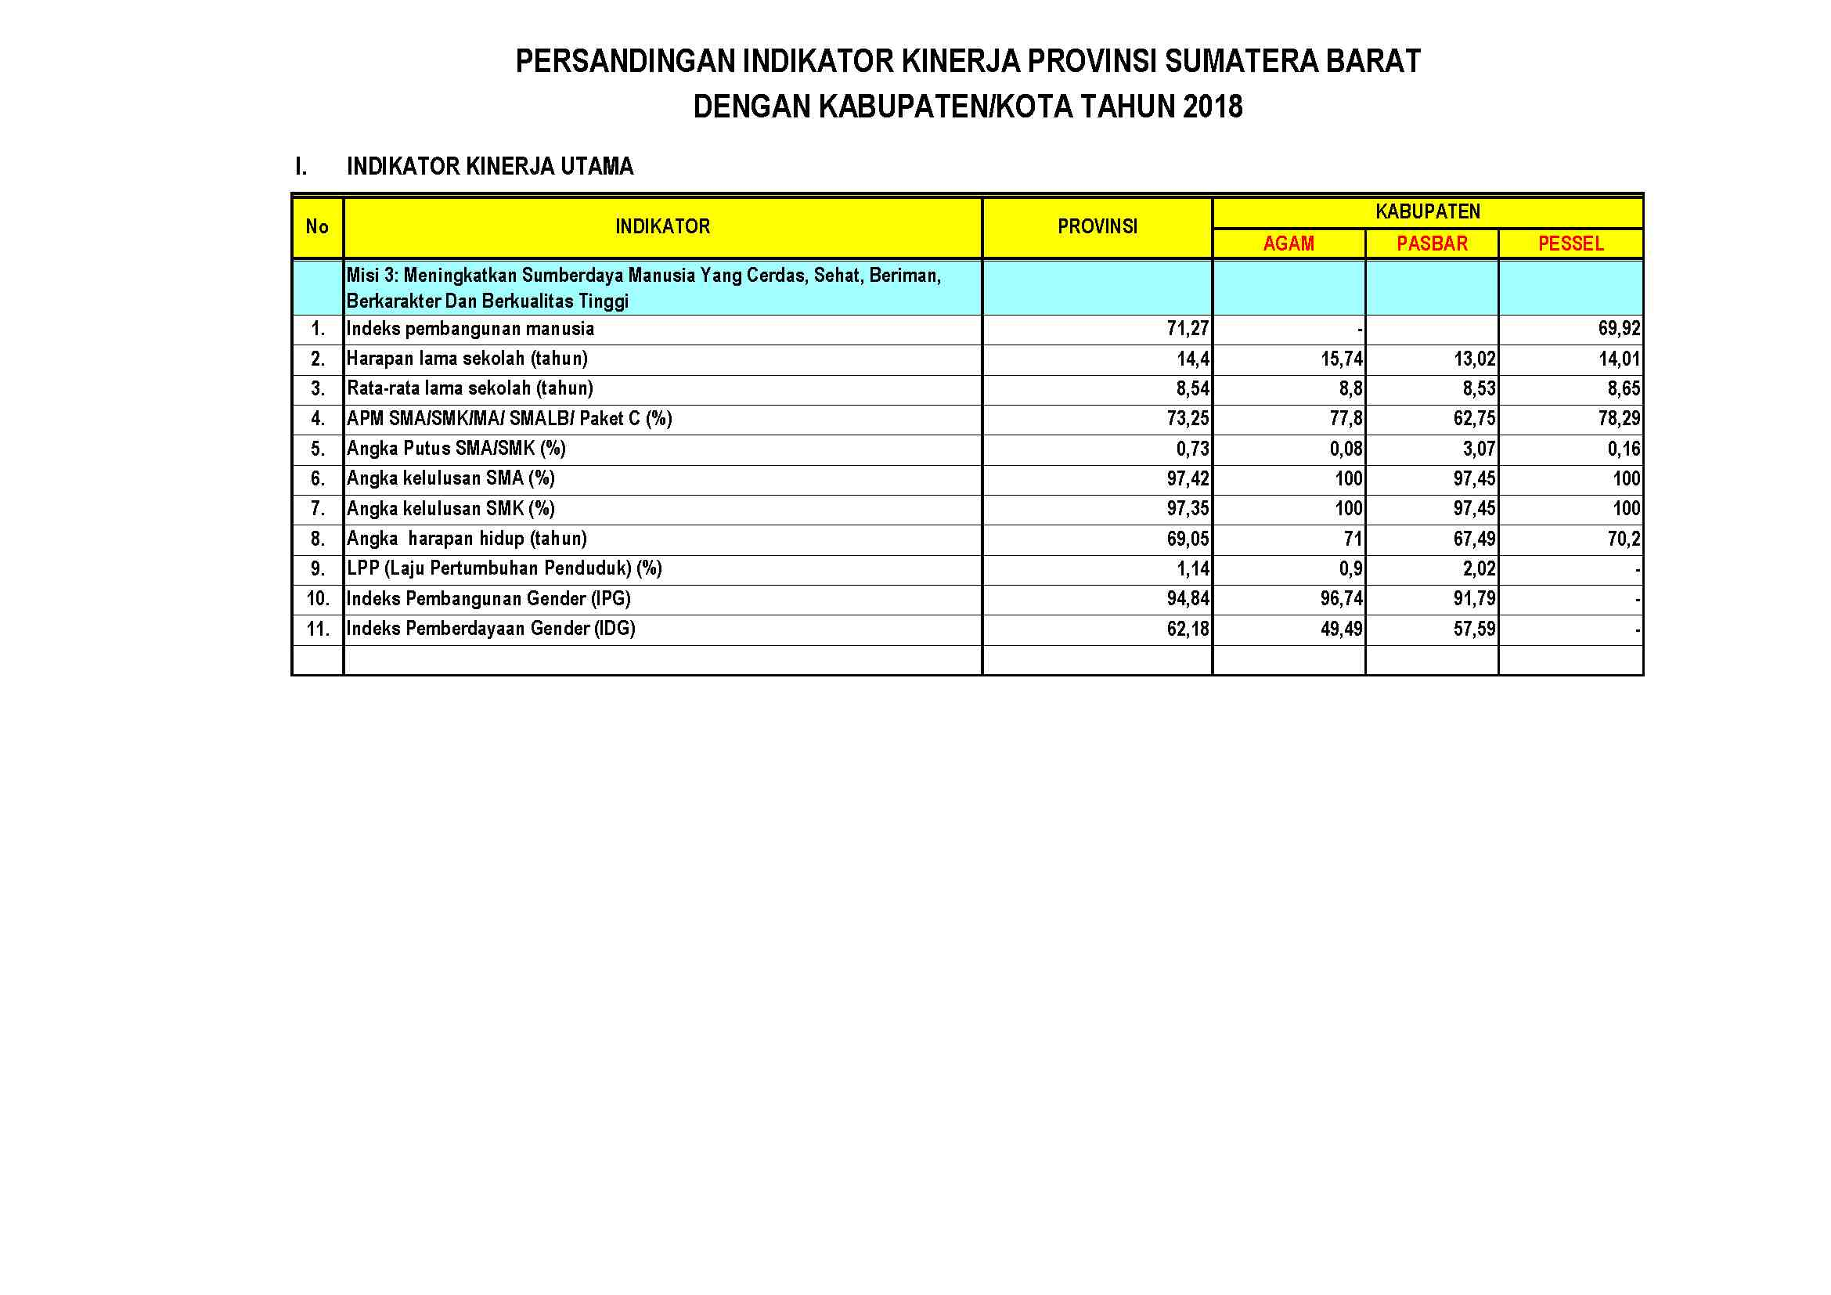
PERSANDINGAN INDIKATOR KINERJA PROVINSI SUMATERA BARAT
DENGAN KAB/KOTA TAHUN 2018
56

Slide 57
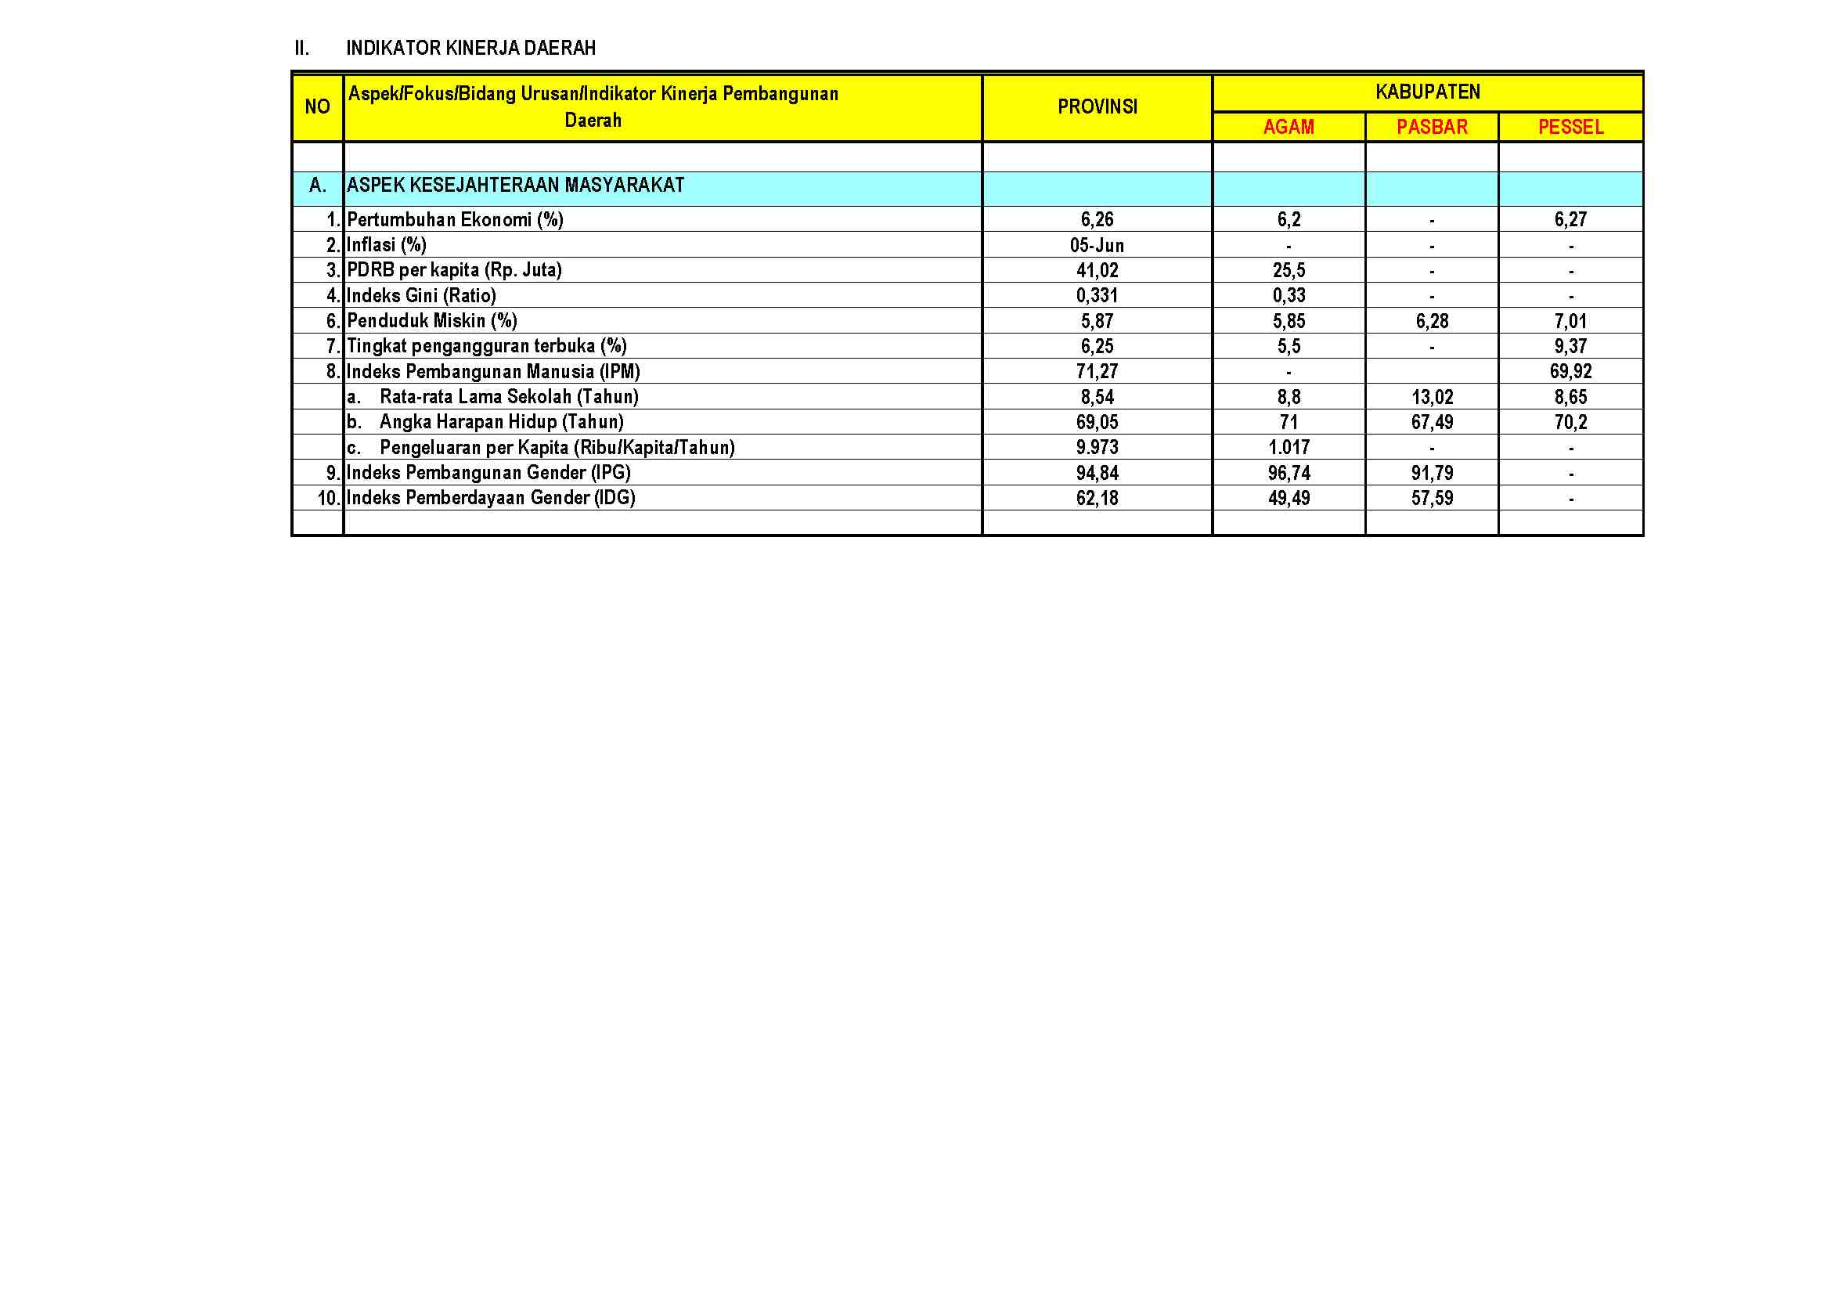
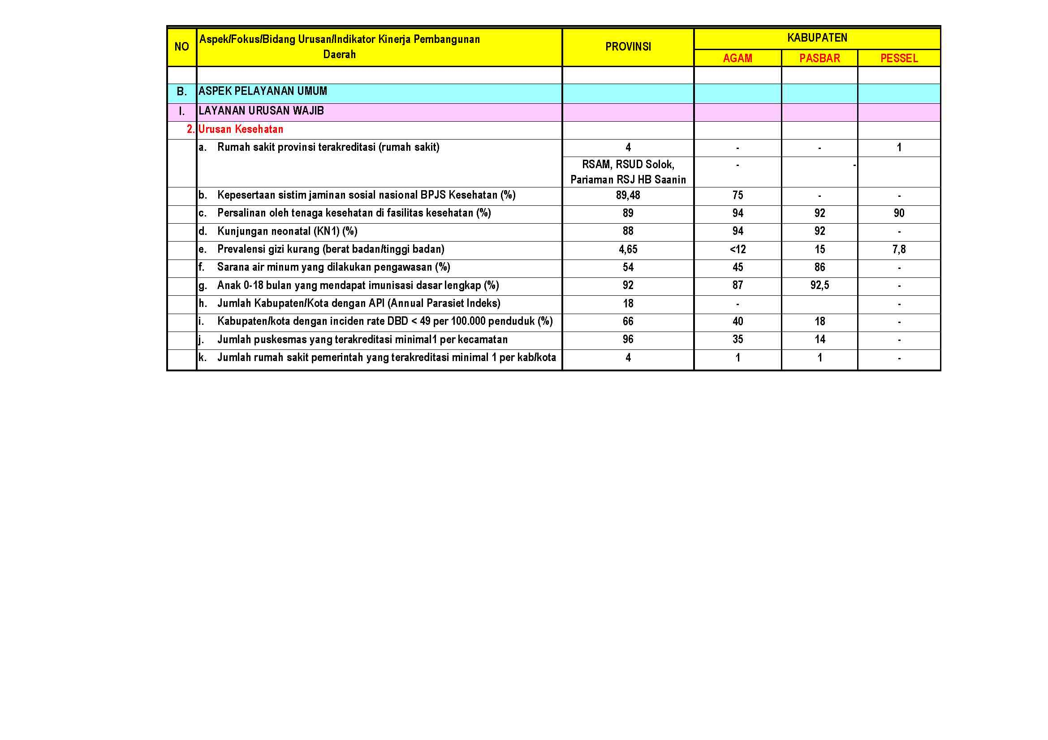

Slide 58
5. Prioritas Pembangunan Sumatera Barat

Slide 59
Lanjutan ….
PRIORITAS 4 :
PENINGKATAN DERAJAT KESEHATAN MASYARAKAT
KEGIATAN PRIORITAS
Penyediaan pelayanan kesehatan ibu dan anak Peningkatan akses, keterjangkauan dan mutu pelayanan kesehatan Pencegahan dan pengendalian penyakit menular Peningkatan kualitas layanan kesehatan dasar
USULAN PRA-MUSRENBANG
Penanganan NAPZA, gangguan kejiwaan Sharing Pembiayaan JKSS, dan pelayanan kesehatan rujukan
59

Slide 60
Lanjutan ….
PRIORITAS 8 :
PENURUNAN TINGKAT KEMISKINAN DAN PENGANGGURAN SERTA PENANGANAN DAERAH TERTINGGAL
KEGIATAN PRIORITAS
Pemenuhan kebutuhan dasar (al. pendidikan, kesehatan, air minum, sanitasi) Peningkatan keterampilan, dukungan modal usaha dan pemasaran Perluasan aksesibilitas (al. jalan, telekomunikasi) Sarana produksi pertanian
USULAN PRA-MUSRENBANG
Pelatihan, Pemagangan dan Penempatan Tenaga Kerja Luar Negeri Tindak Lanjut MoU Provinsi dengan Kab/Kota tentang Program Penanggulangan Kemiskinan
60

Slide 61
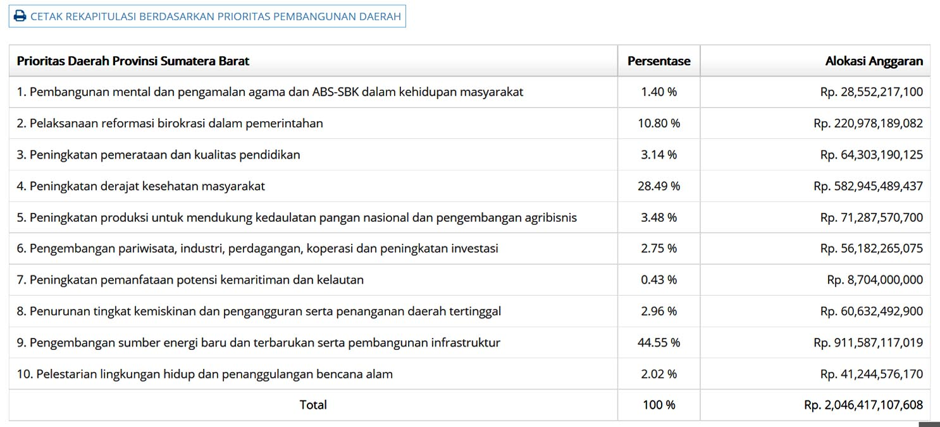
REKAPITULASI PRIORITAS PEMBANGUNAN DAERAH
Sakato Plan : http://eplanning.sumbarprov.go.id
61

Slide 62
GRAFIK PRIORITAS PEMBANGUNAN DAERAH
Sakato Plan : http://eplanning.sumbarprov.go.id
62

Slide 63
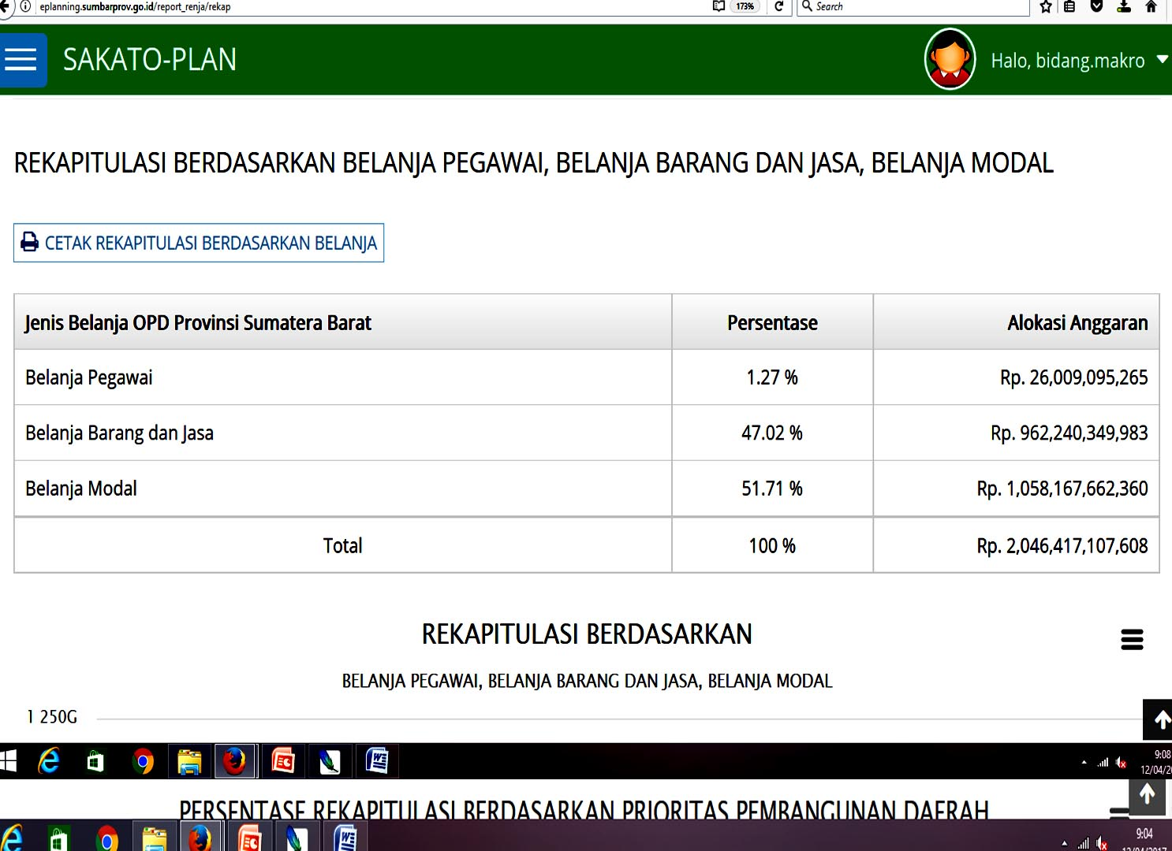
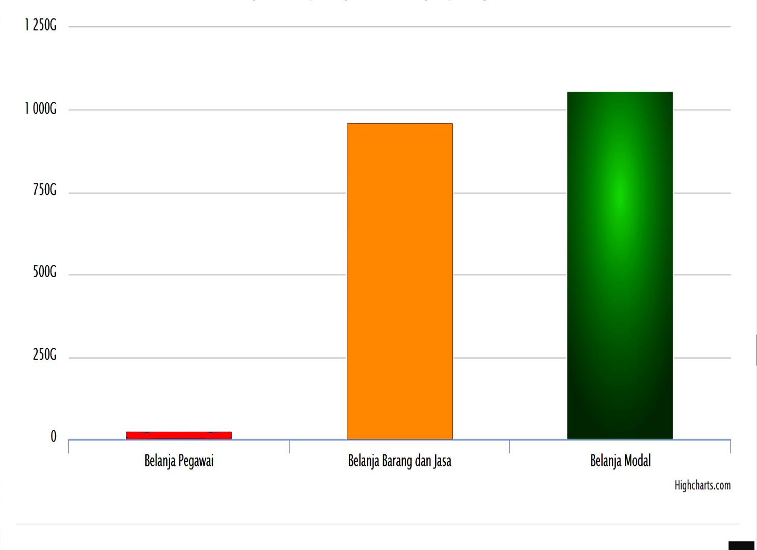
REKAPITULASI ANGGARAN BERDASARKAN BELANJA Sakato Plan : http://eplanning.sumbarprov.go.id
63

Slide 64
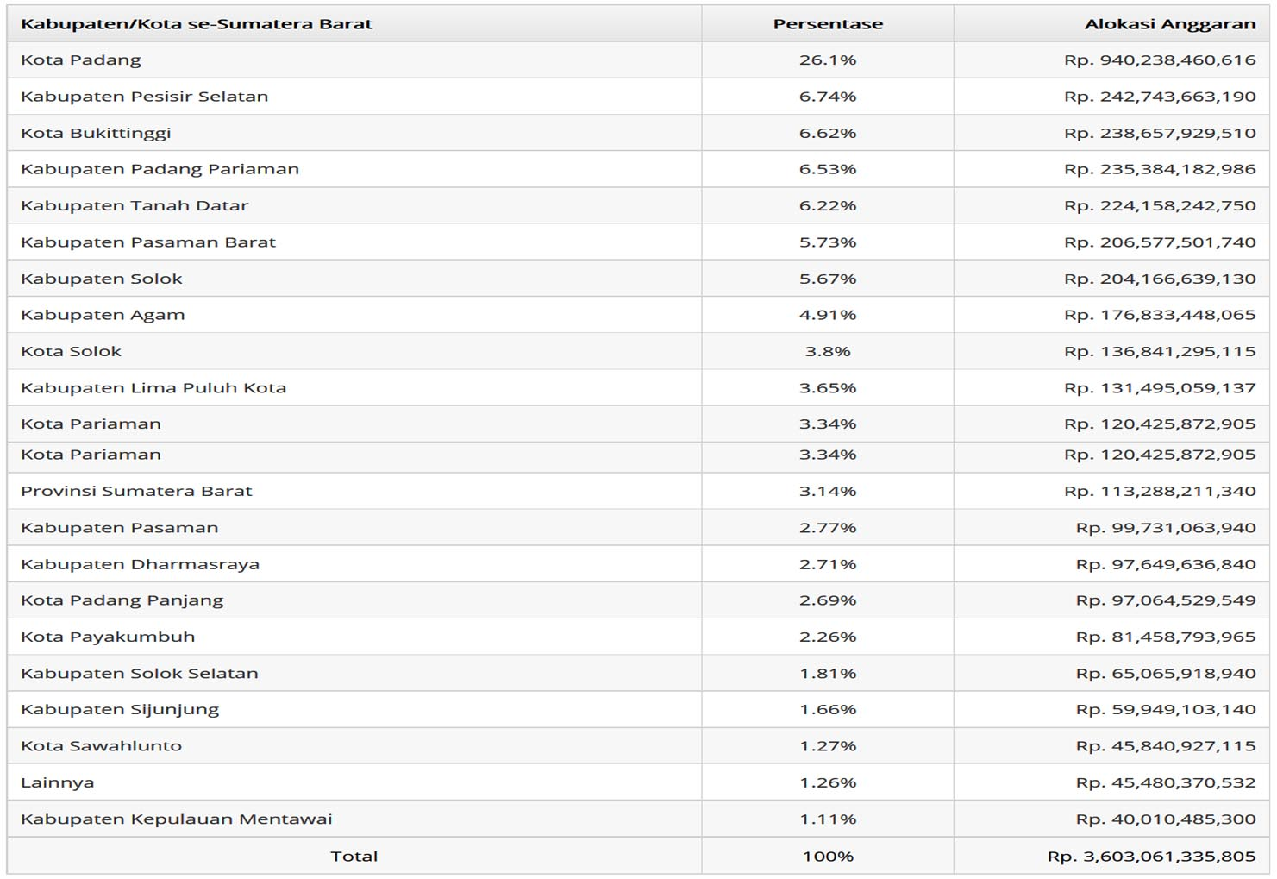
REKAPITULASI ANGGARAN BERDASARKAN KAB/KOTA
Sakato Plan : http://eplanning.sumbarprov.go.id

Slide 65
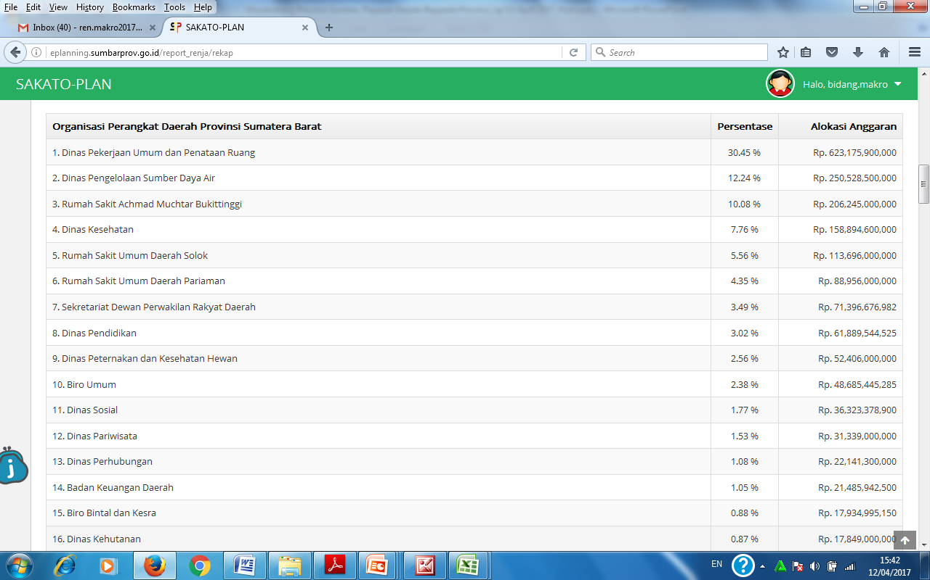
REKAPITULASI ANGGARAN BERDASARKAN OPD PROVINSI
Sakato Plan : http://eplanning.sumbarprov.go.id

Slide 66
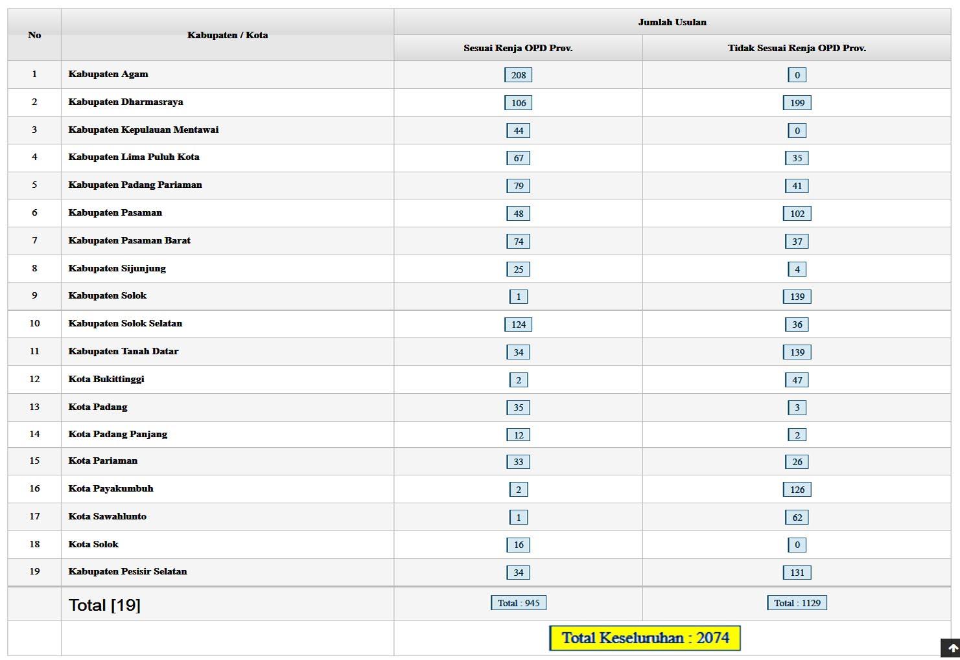
REKAPITULASI USULAN KAB/KOTA
TERHADAP RENJA PROVINSI SUMATERA BARAT
Sakato Plan : http://eplanning.sumbarprov.go.id
66

Slide 67
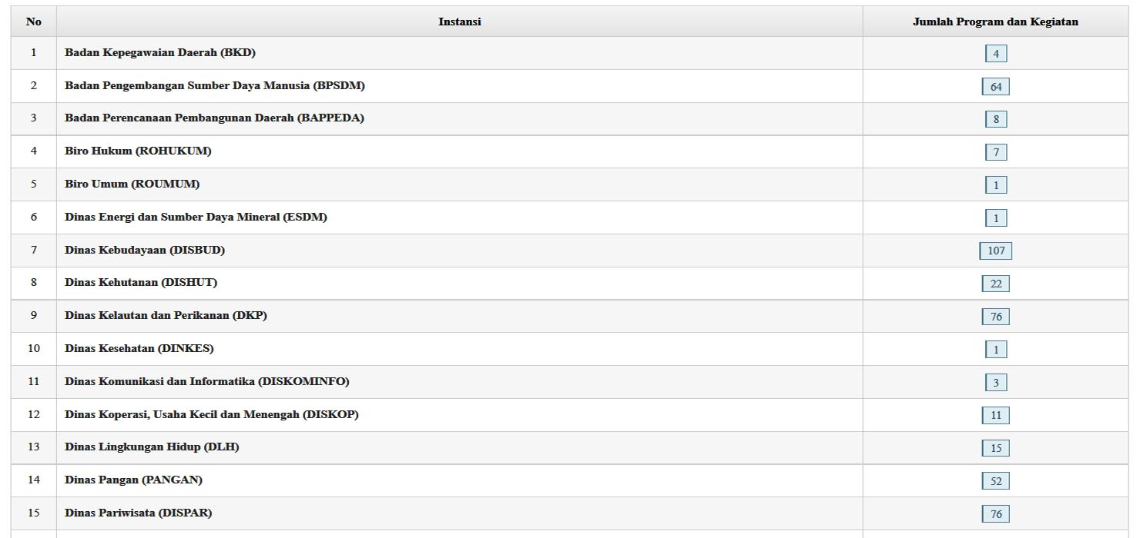
REKAPITULASI BANK DATA PROGRAM
SESUAI RENSTRA PROVINSI SUMATERA BARAT
Sakato Plan : http://eplanning.sumbarprov.go.id
67

Slide 68
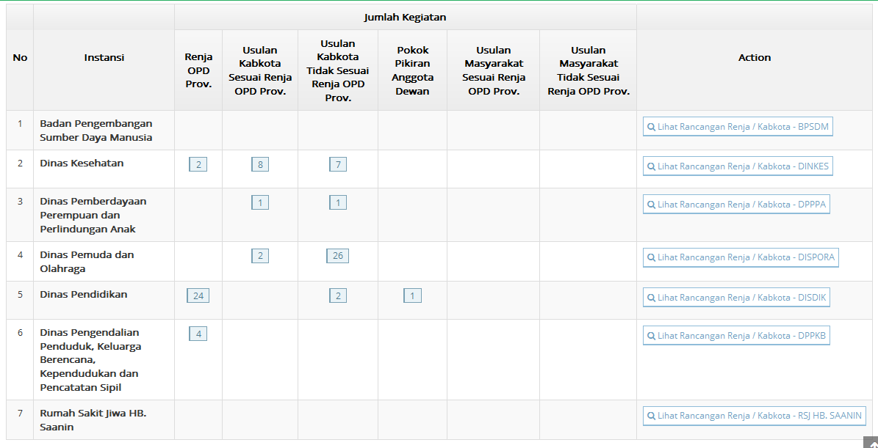
CONTOH :
PENYELARASAN RENJA OPD PROVINSI DGN RENJA KAB/KOTA TAHUN 2018
Sakato Plan : http://eplanning.sumbarprov.go.id
KAB. DHARMASRAYA
68

Slide 69
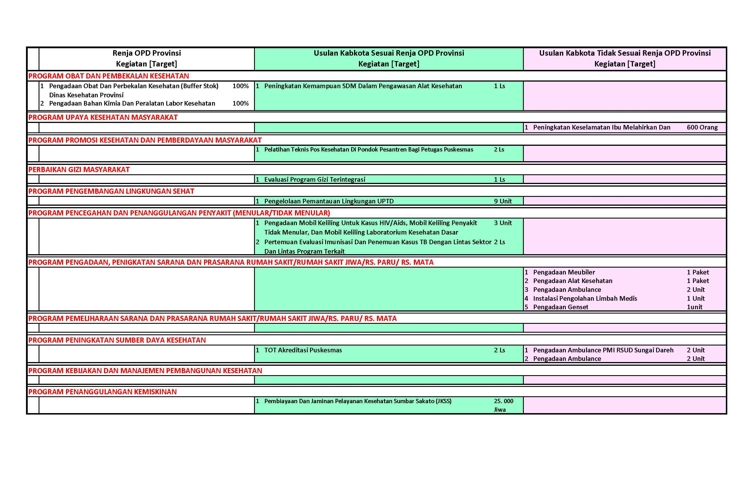
CONTOH : KAB. DHARMASRAYA
69

Slide 70
CONTOH :
PENYELARASAN RENJA OPD PROVINSI DGN RENJA KAB/KOTA
TAHUN 2018
Sakato Plan : http://eplanning.sumbarprov.go.id
70

Slide 71
RENCANA TINDAK LANJUT
Tahun 2017 akan disusun Rencana Aksi Daerah Pangan Gizi Tahun 2016-2021
Penyusunan RAD Pangan dan Gizi Tahun 2016-2021 mengacu pada Pedoman Penyusunan RAD Pangan dan Gizi Tahun 2015-2019 dari Kementerian Perencanaan Pembangunan Nasional/ Bappenas.
Penyusunan RAD Pangan dan Gizi Tahun 2016-2021 akan melibatkan seluruh stake holder terkait (Nasional 17 K/L), yang sebelumnya hanya melibatkan Dinas Kesehatan, Dinas Pertanian, BKP, BPOM
Pada ini sedang dilakukan proses penyusunan Perubahan RPJMD Provinsi Sumatera Barat tahun 2016-2021 → Tgl 25 April ditandatangani Nota Kesepakatan Perubahan RPJMD 2016-2012
Penyempurnaan Renja OPD paling lambat Minggu ke-1 Bulan Mei 2017 → mempertimbangkan usulan Pra Musrenbang dan Musrenbang
71

Slide 72


BAPPEDA Provinsi
Sumatera Barat
Terima Kasih

